Slide 1

5ª Reunião Técnica sobre perspectivas climáticas para 2026 e o risco de incêndios florestais - MMA
Dr. Leydson Dantas - INMET
leydson.dantas@inmet.gov.br
16 de Julho de 2026

Slide 2

DIAGNÓSTICO E PREVISÃO CLIMÁTICA

Slide 3
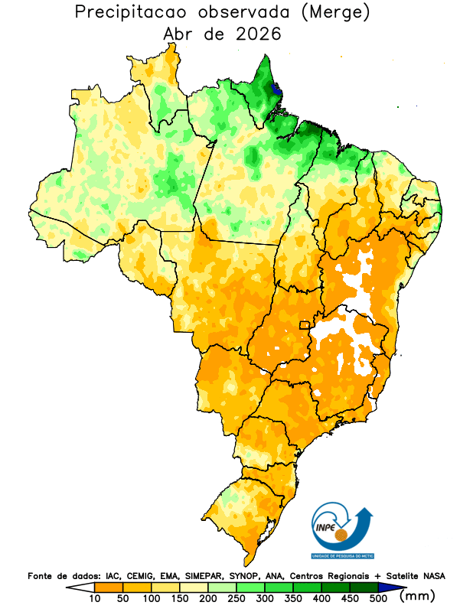
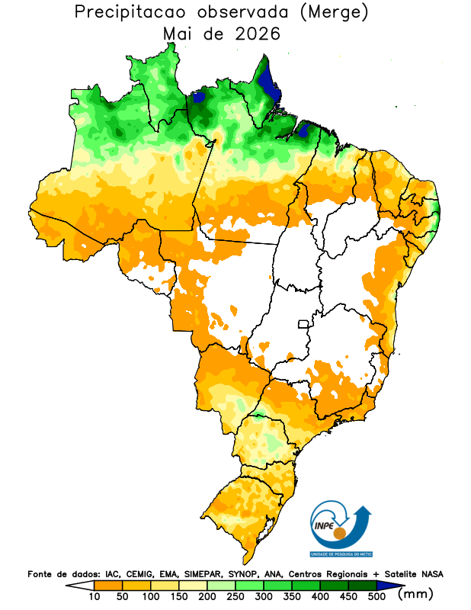
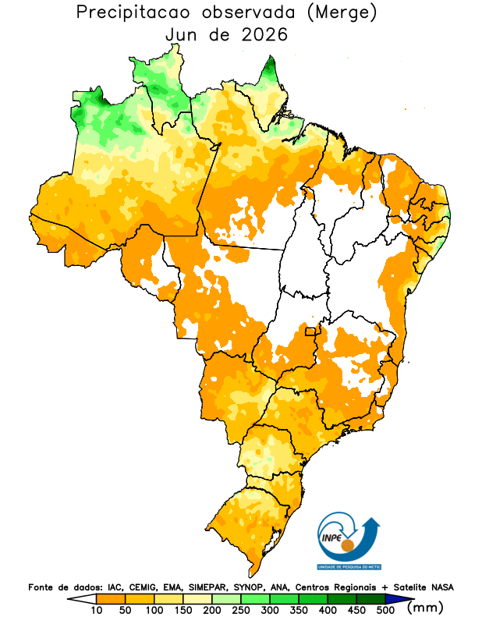
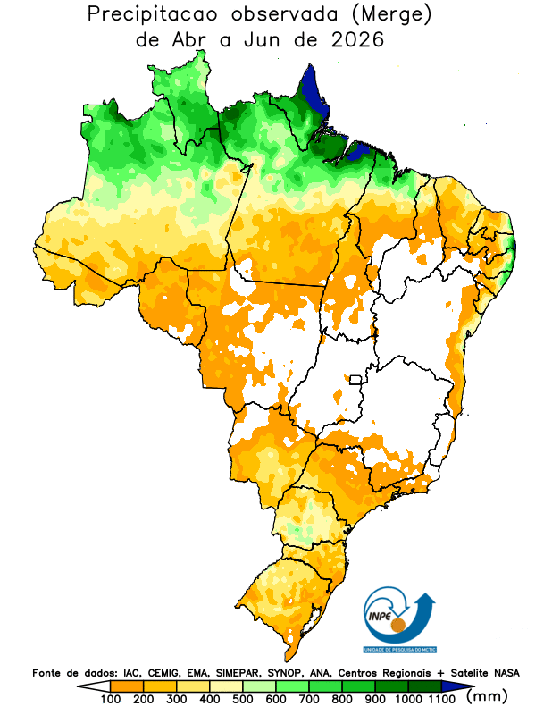
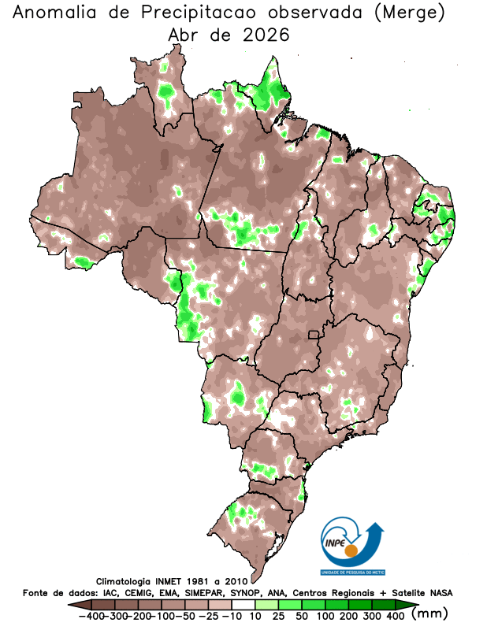
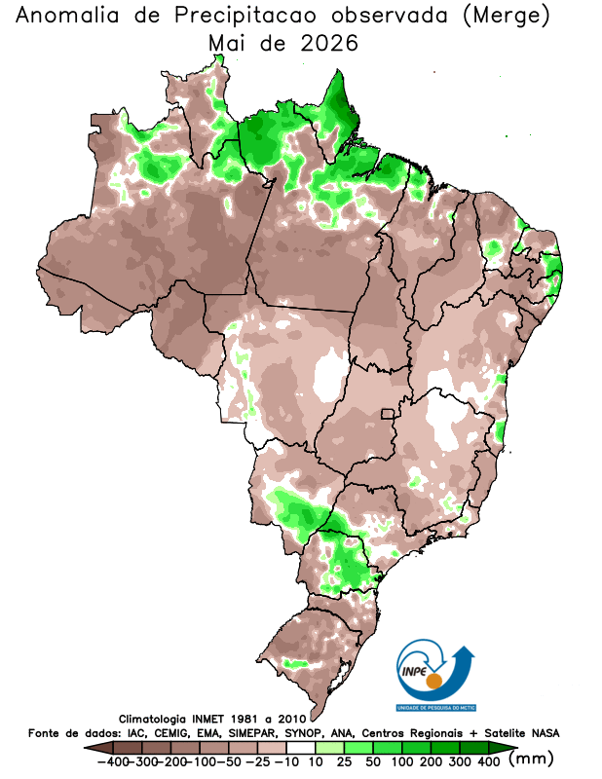
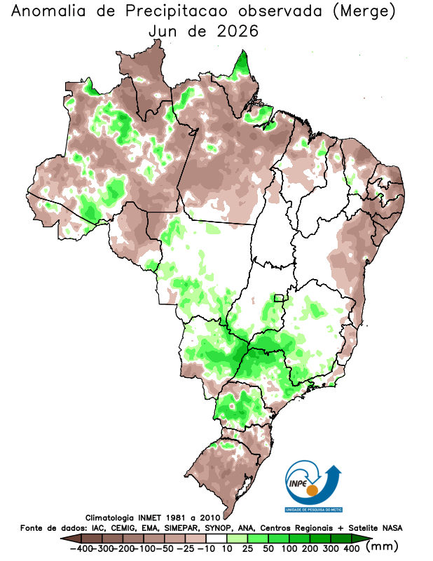
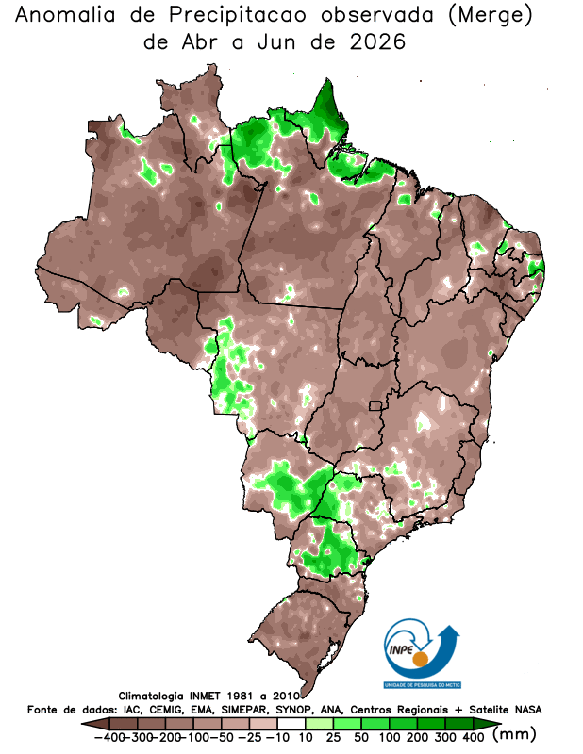
Precipitação e Anomalias – AMJ/2026
ABR
MAI
JUN
ABR-MAI-JUN
Notes:
3

Slide 4
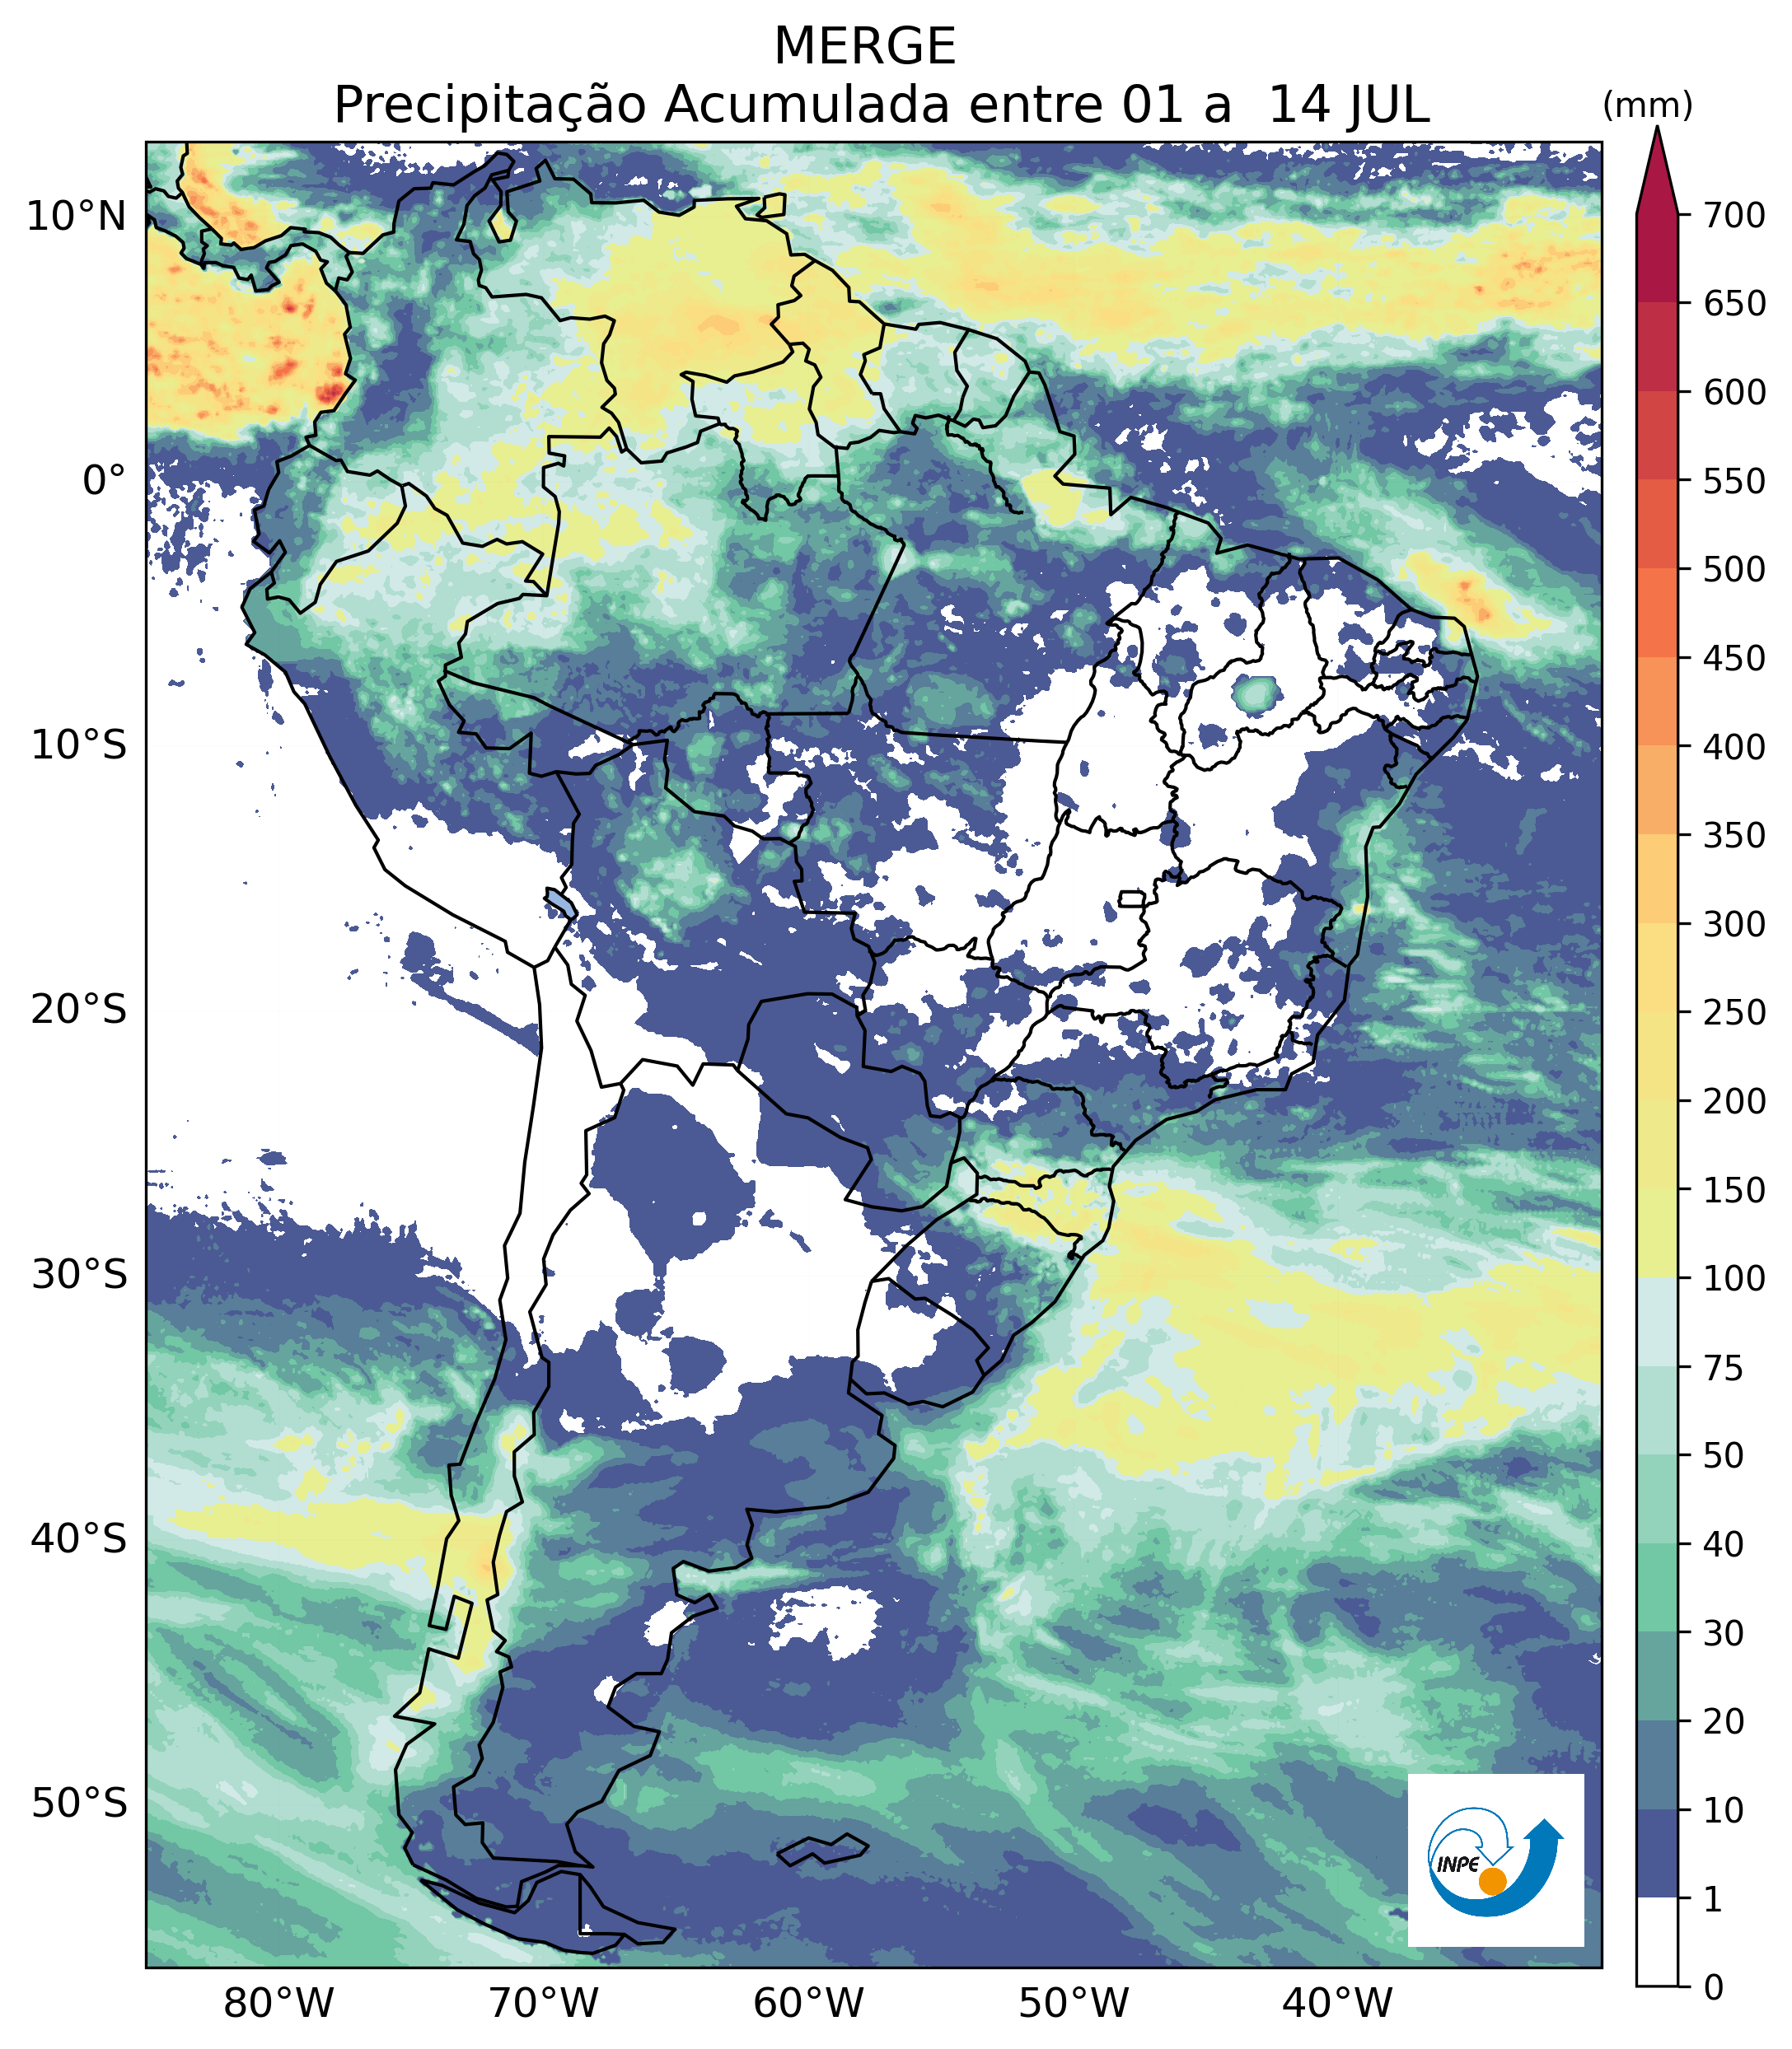
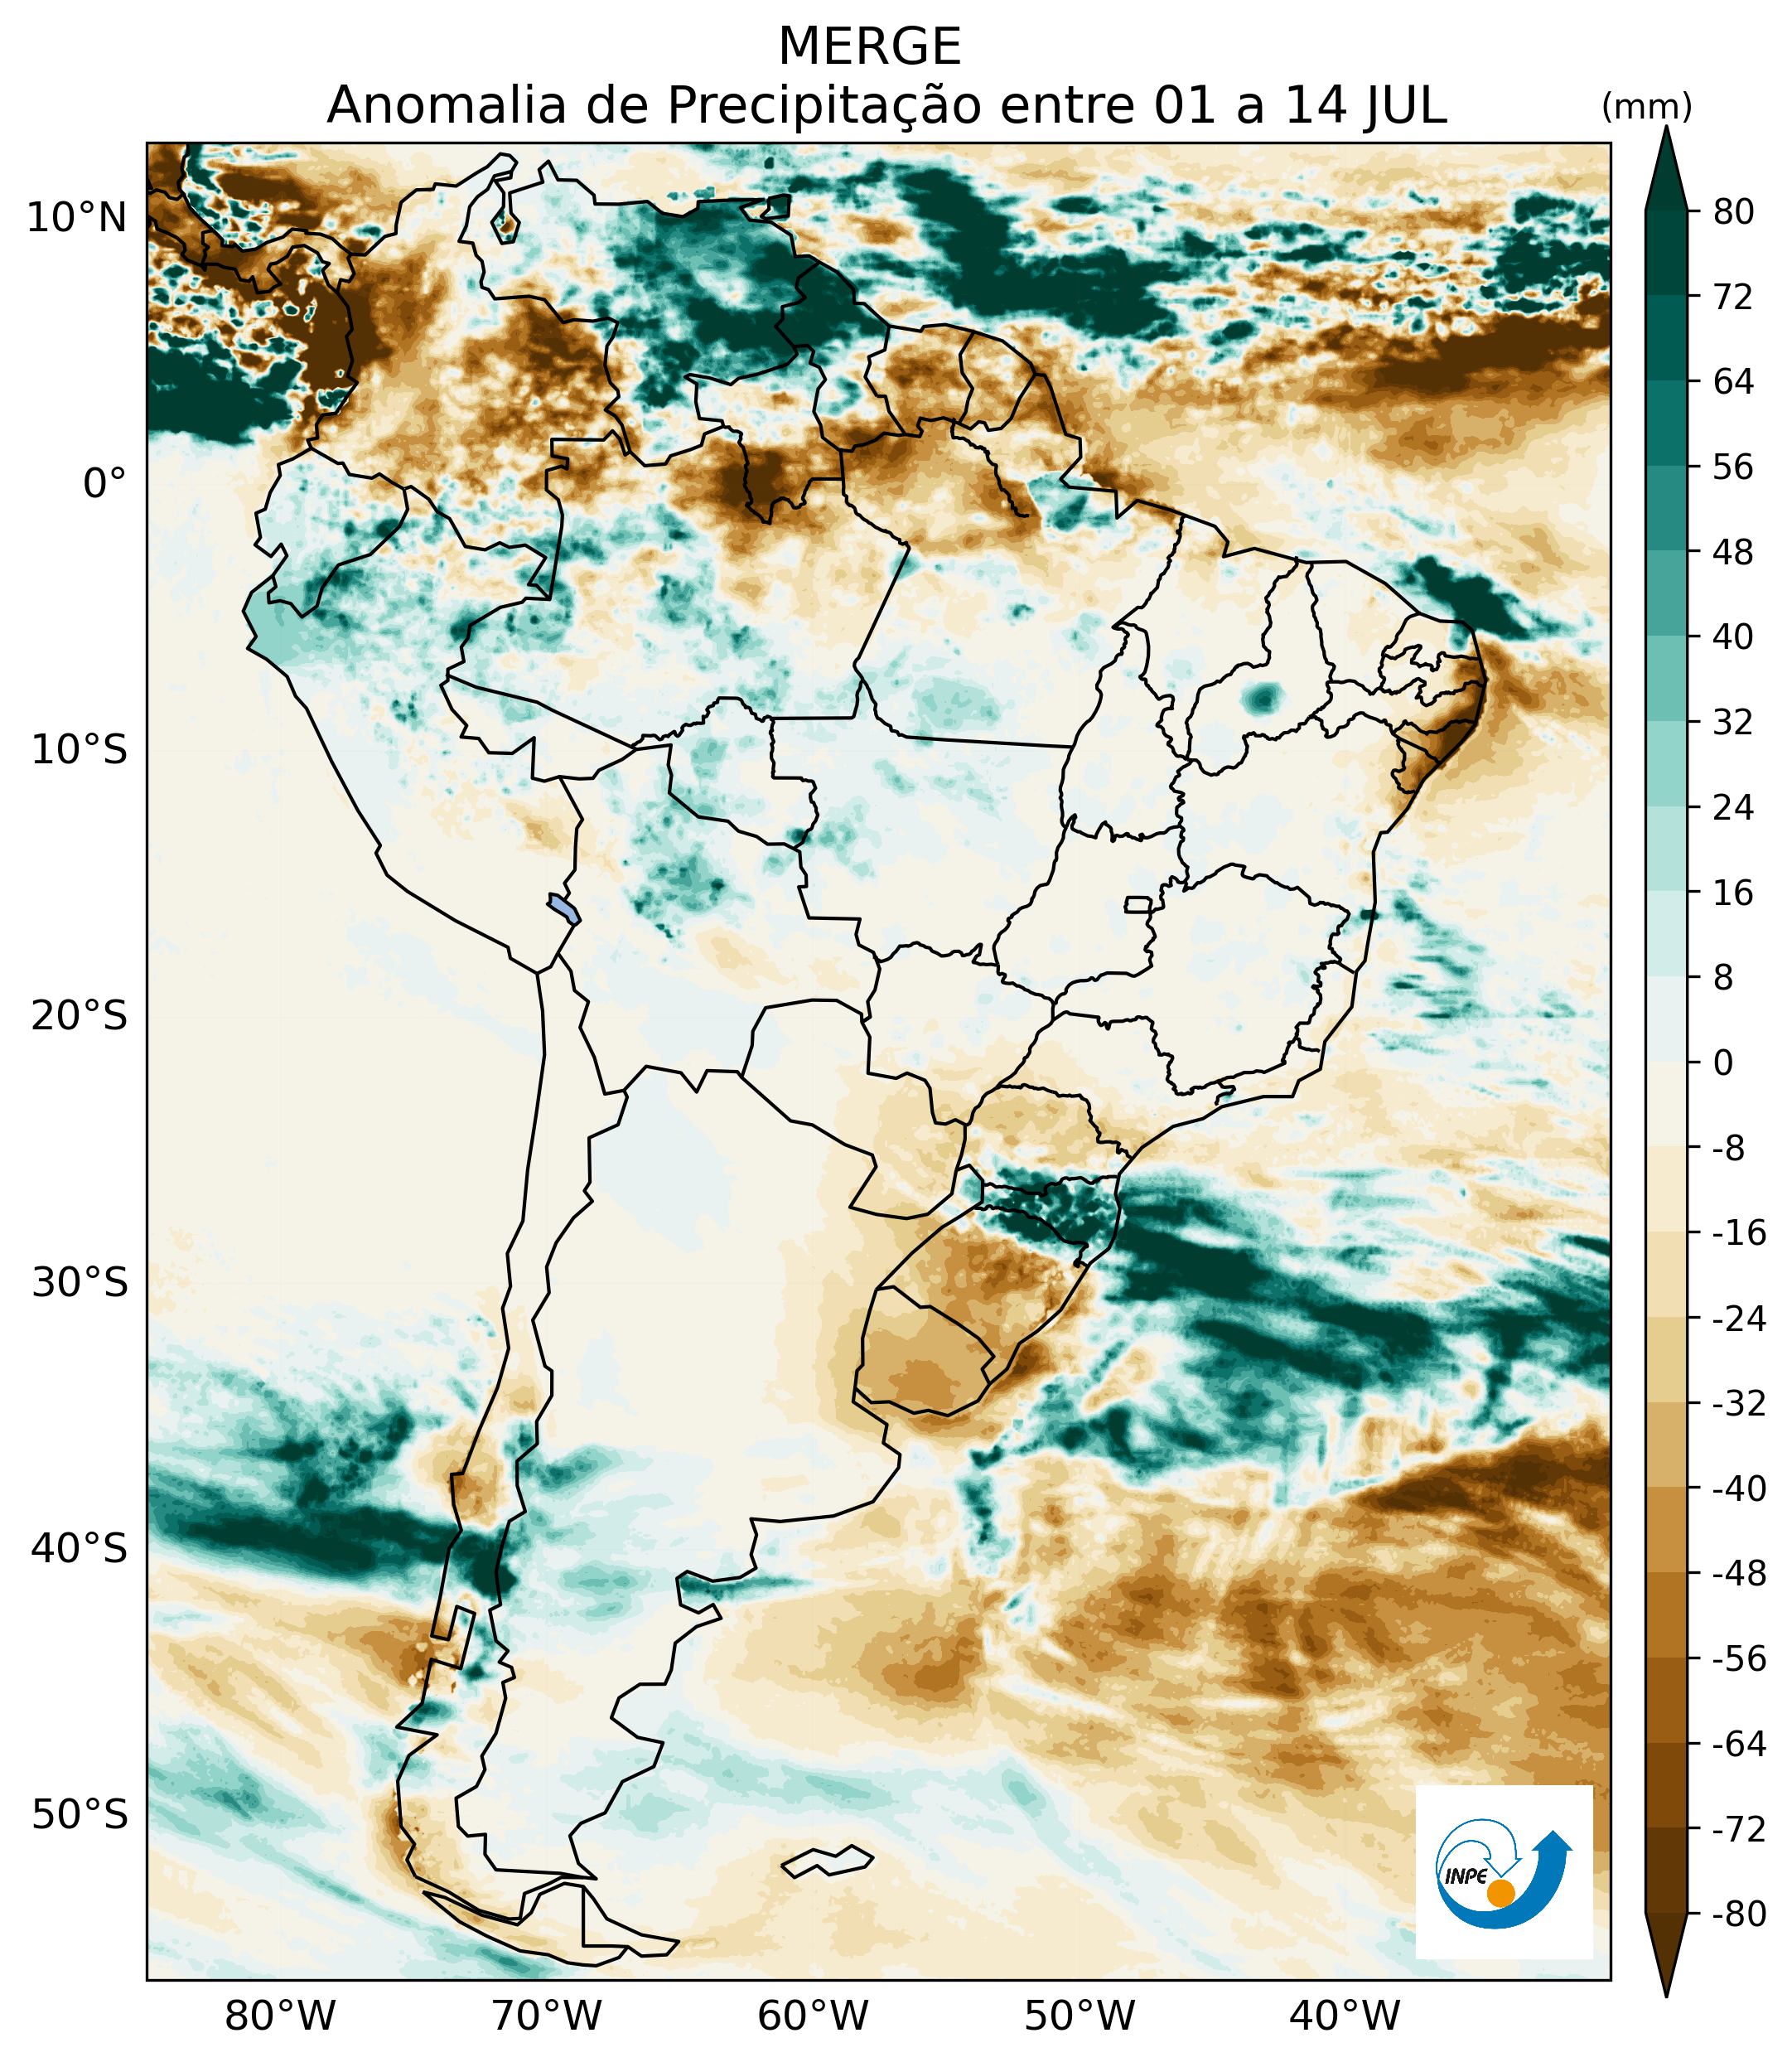
Precipitação – Julho (Parcial) de 2026

Slide 5
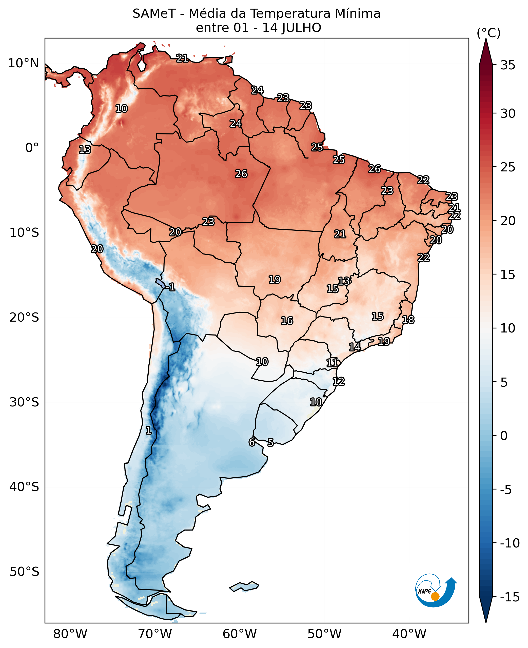
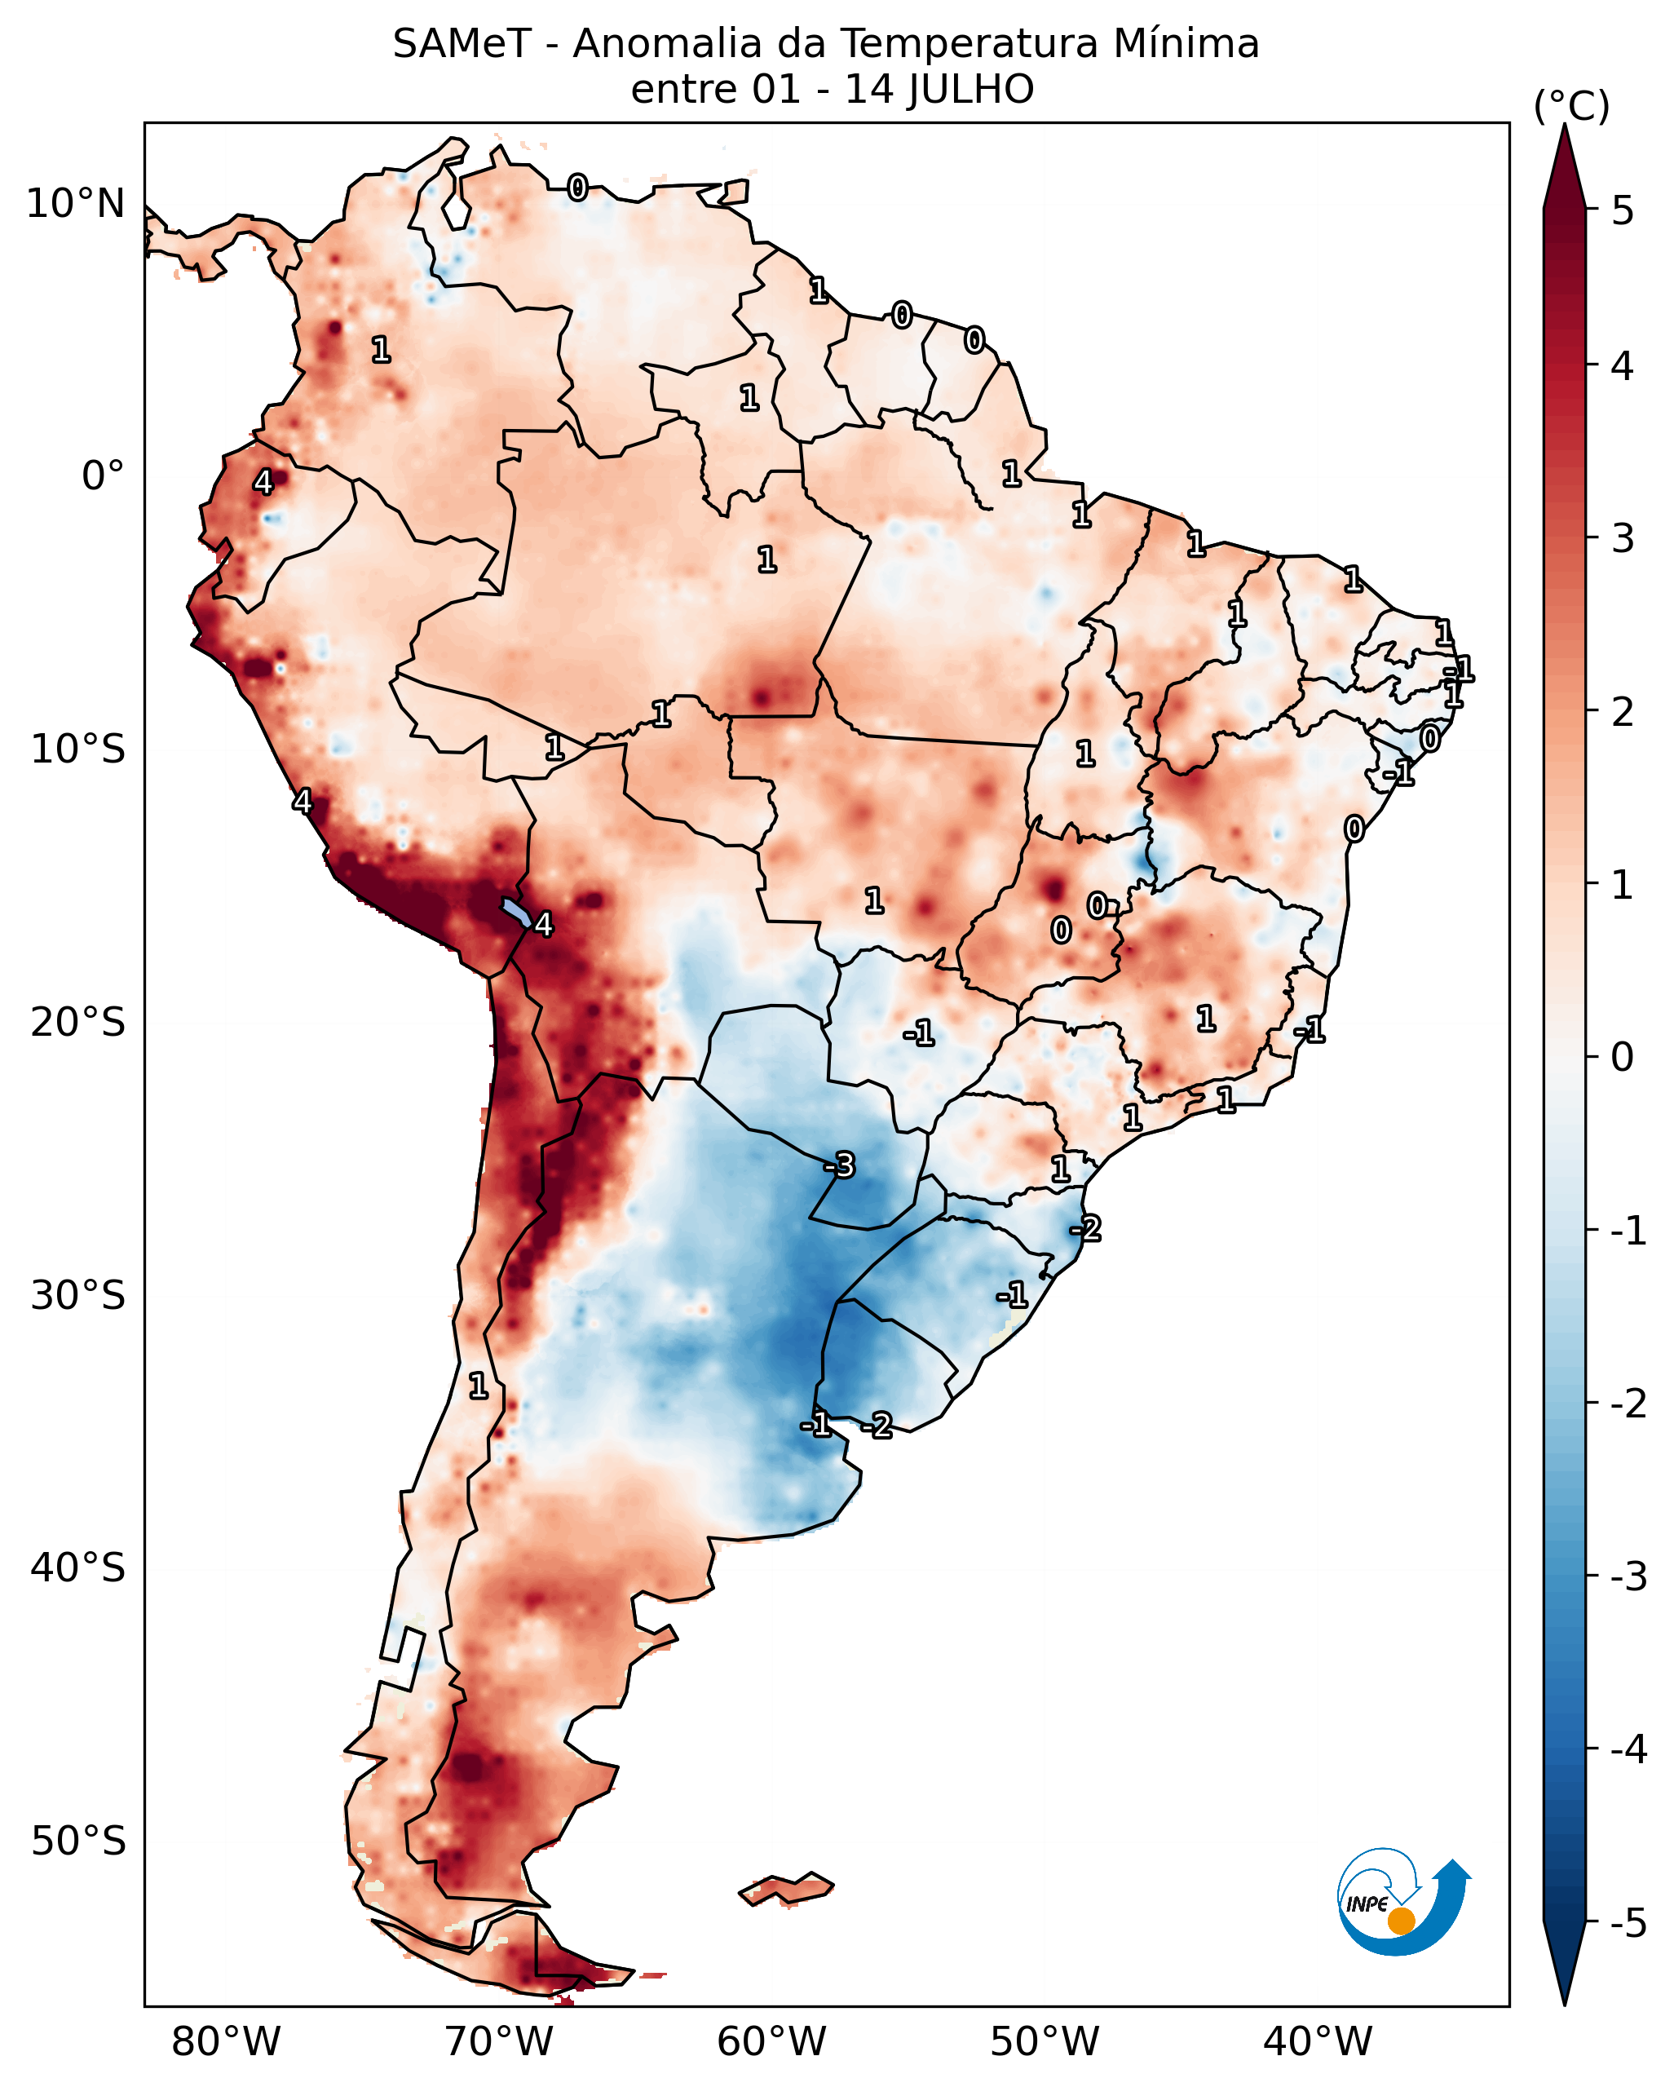
Temperatura Mínima – Julho (Parcial) de 2026

Slide 6
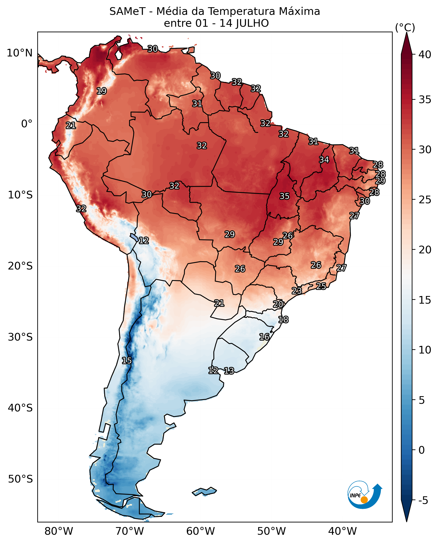
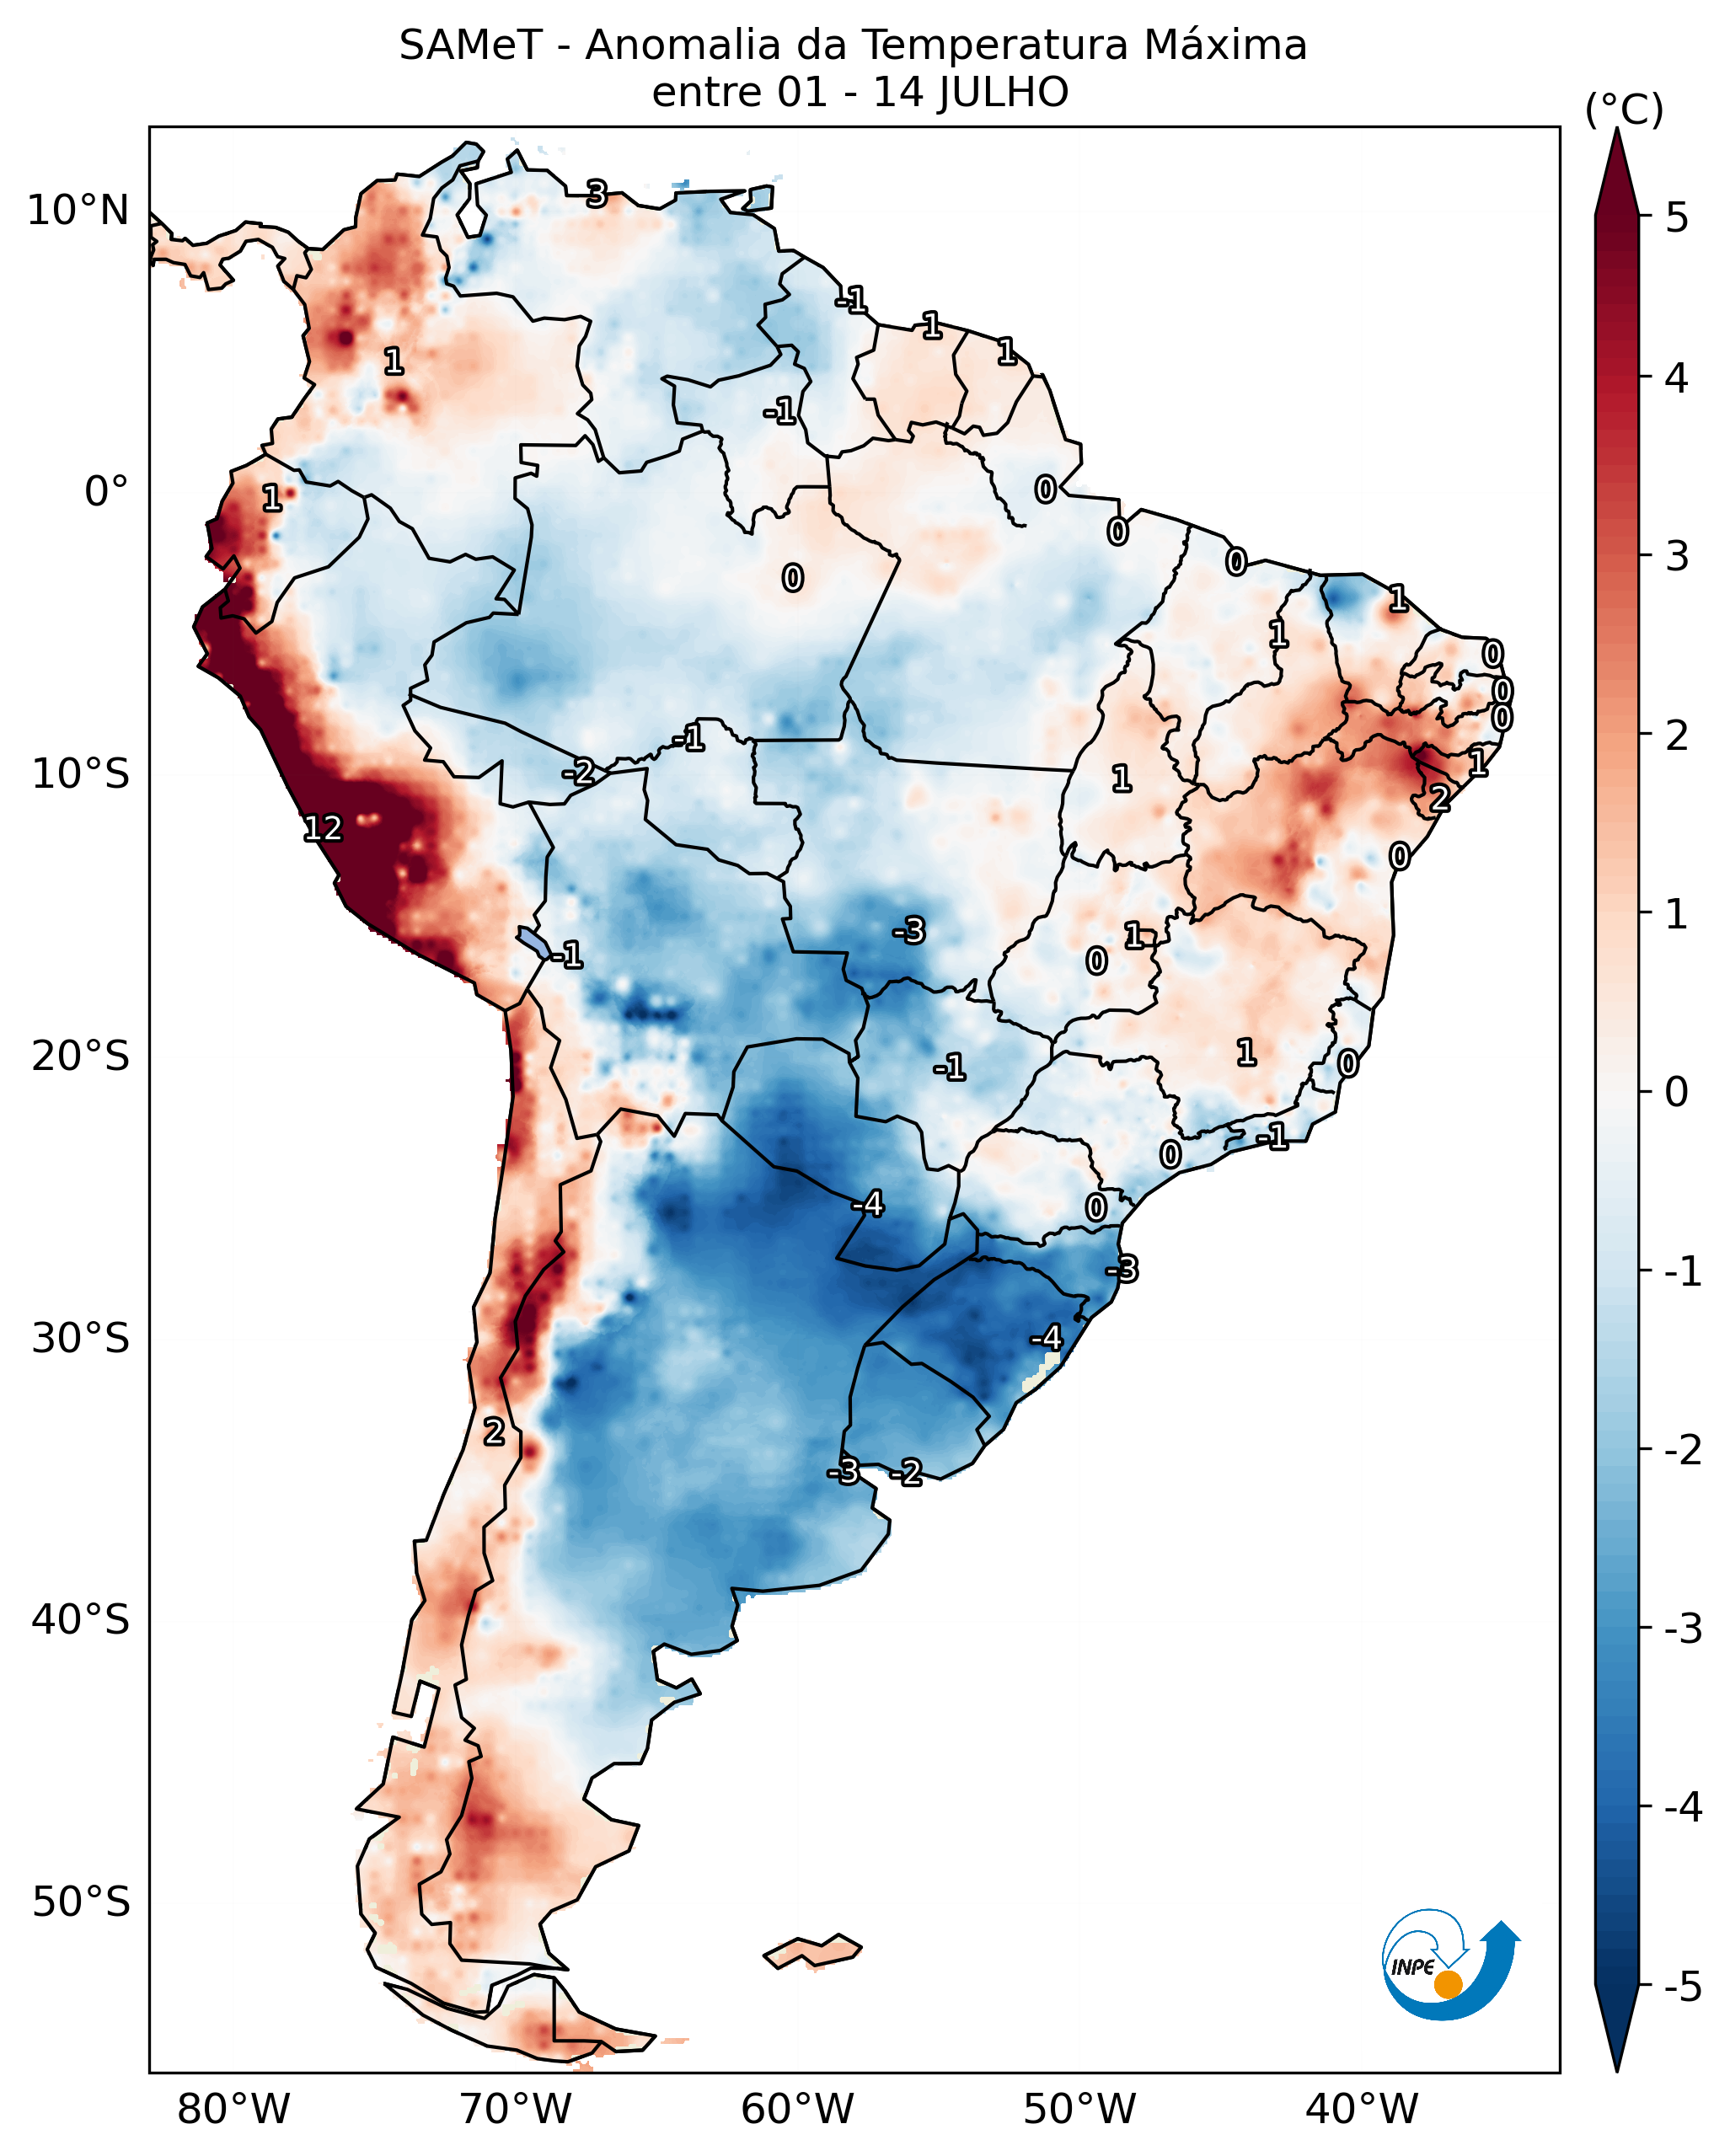
Temperatura Máxima – Julho (Parcial) de 2026

Slide 7
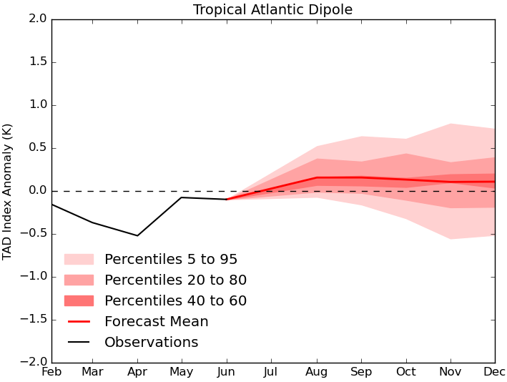
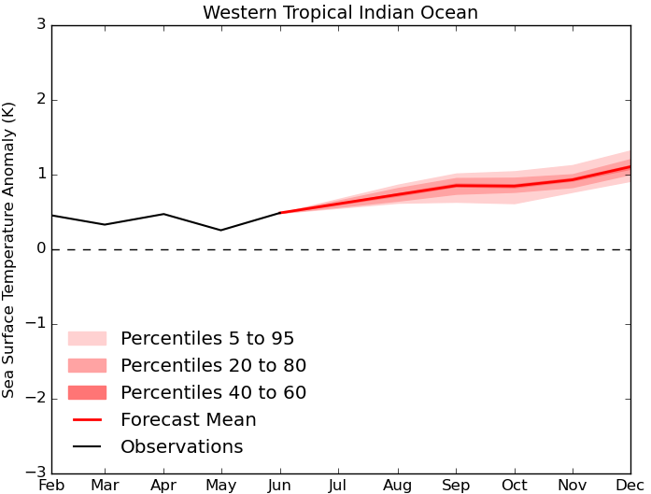
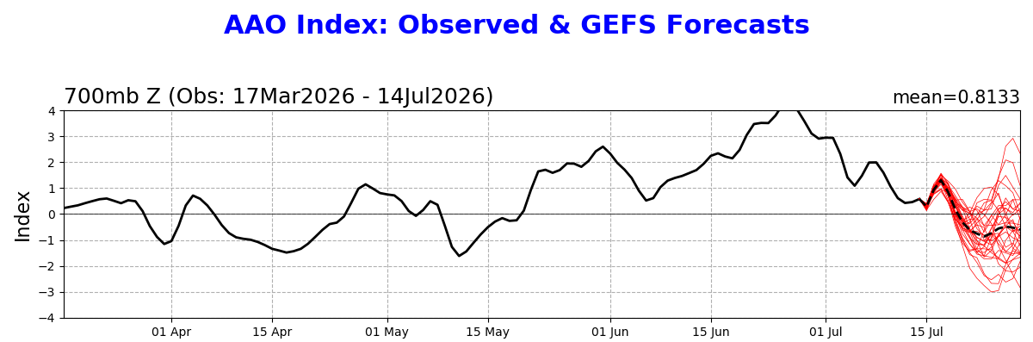
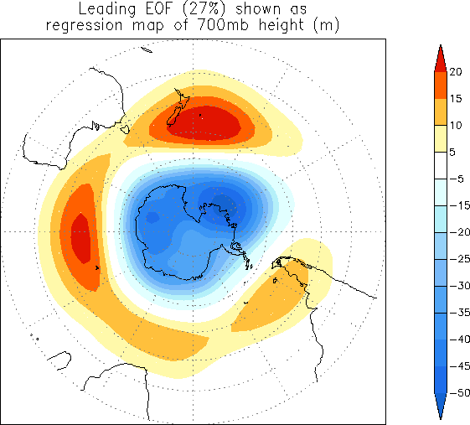
TSM e Variabilidade Intrasazonal
Fonte: CPC/NOAA e Met Office.

Slide 8
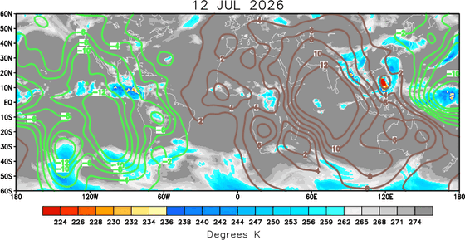
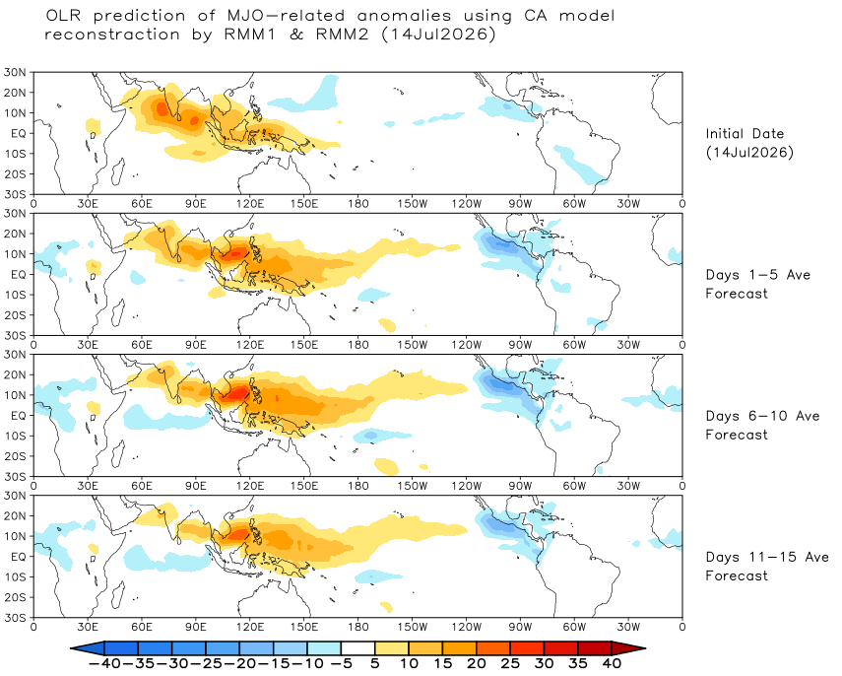
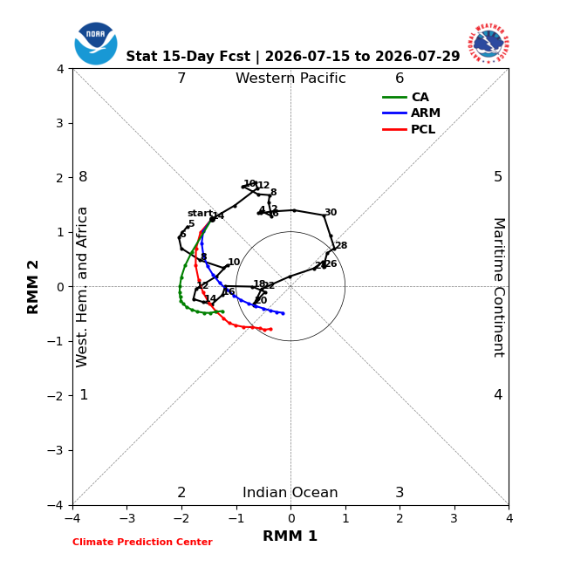
Oscilação Madden-Julian
Amazônia
Oceânia

Slide 9
Condições Atuais da TSM

Slide 10
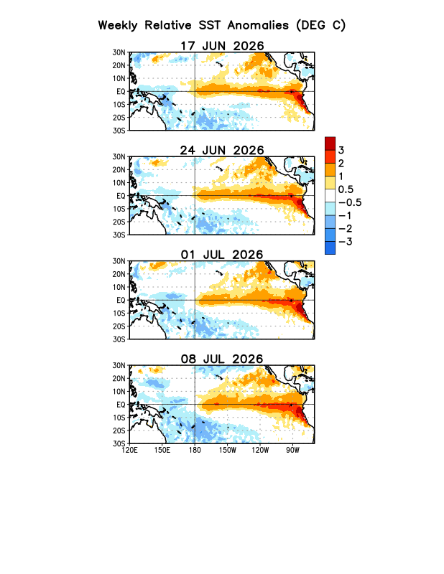
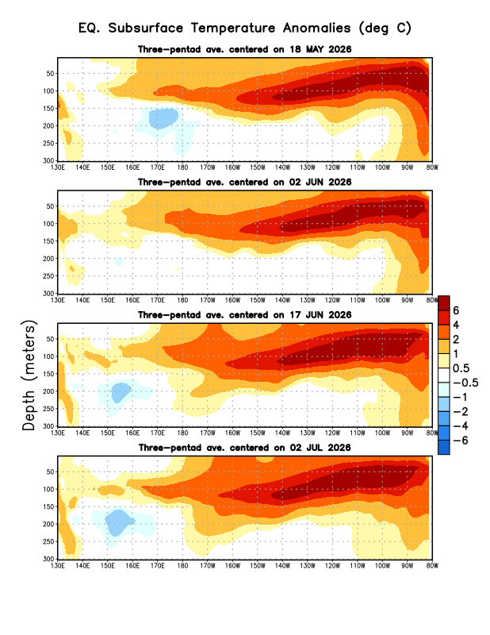
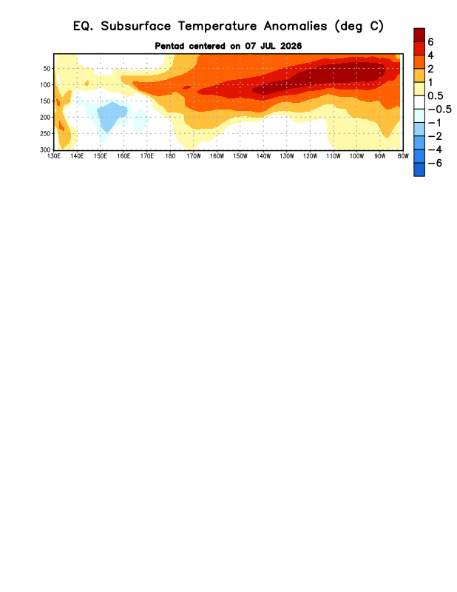
Anomalia de Temperatura da Superfície do Mar
Superficiais
Subsuperficiais
Fonte: CPC/NOAA

Slide 11
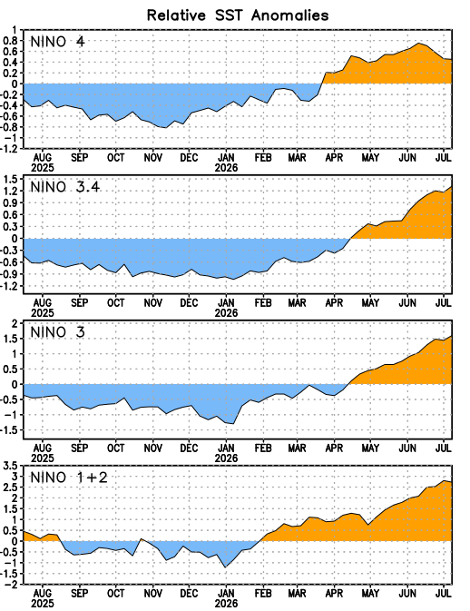

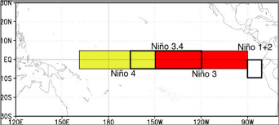
ENSO
Médias de TSM na última semana:
Niño 4: 0,5ºC
Niño 3.4: 1,3ºC
Niño 3: 1,7ºC
Niño 1+2: 2,6ºC
Fonte: CPC/NOAA

Slide 12
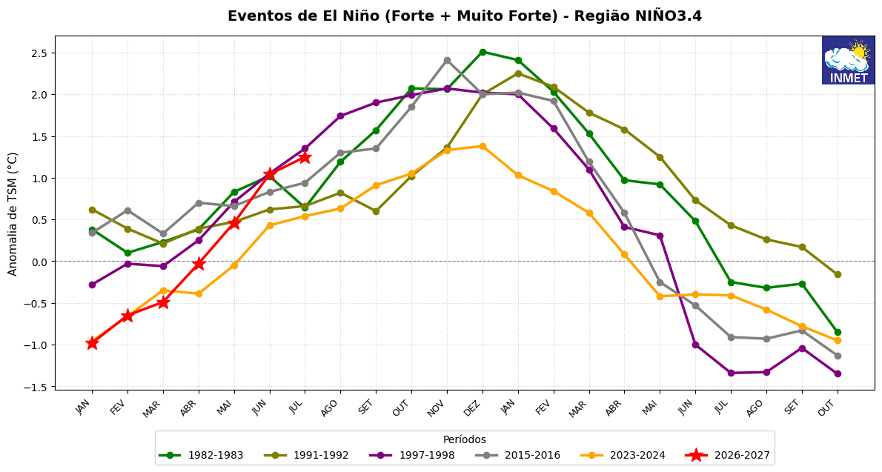
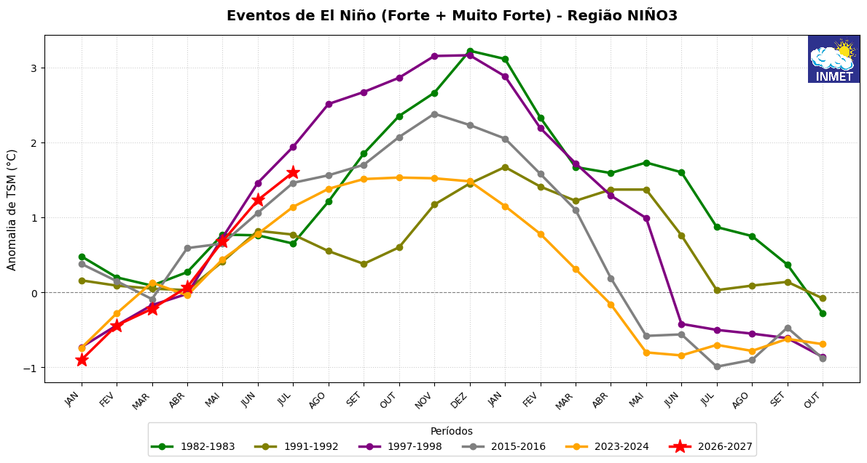
Monitoramento + Ranking
NIÑO 3.4
NIÑO 3
Notes:
ASO~50, SON~71, OND~81

Slide 13
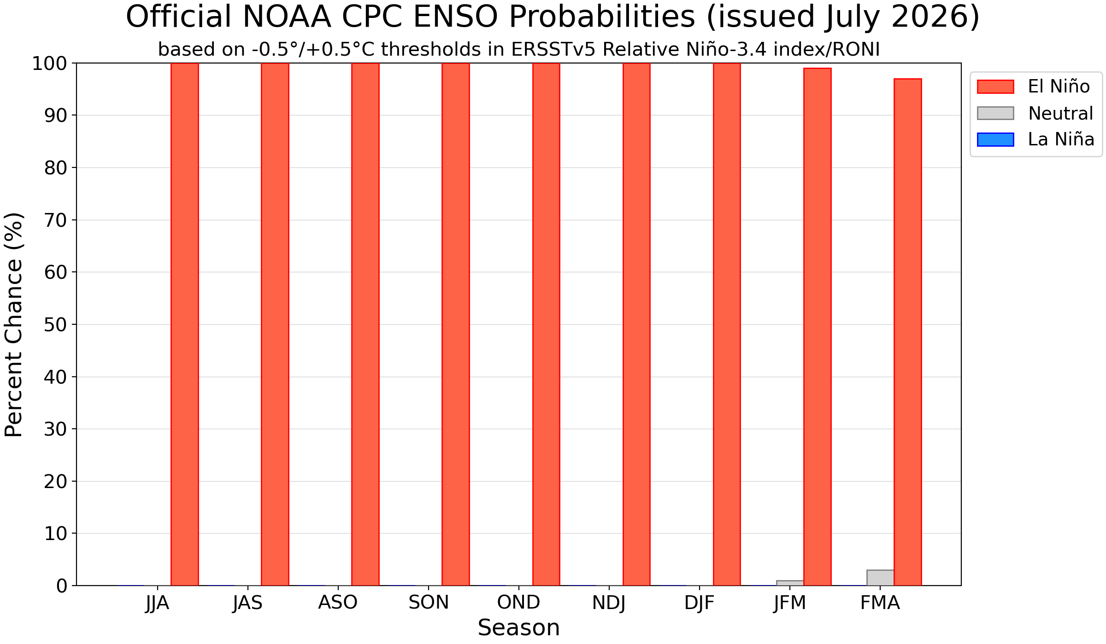
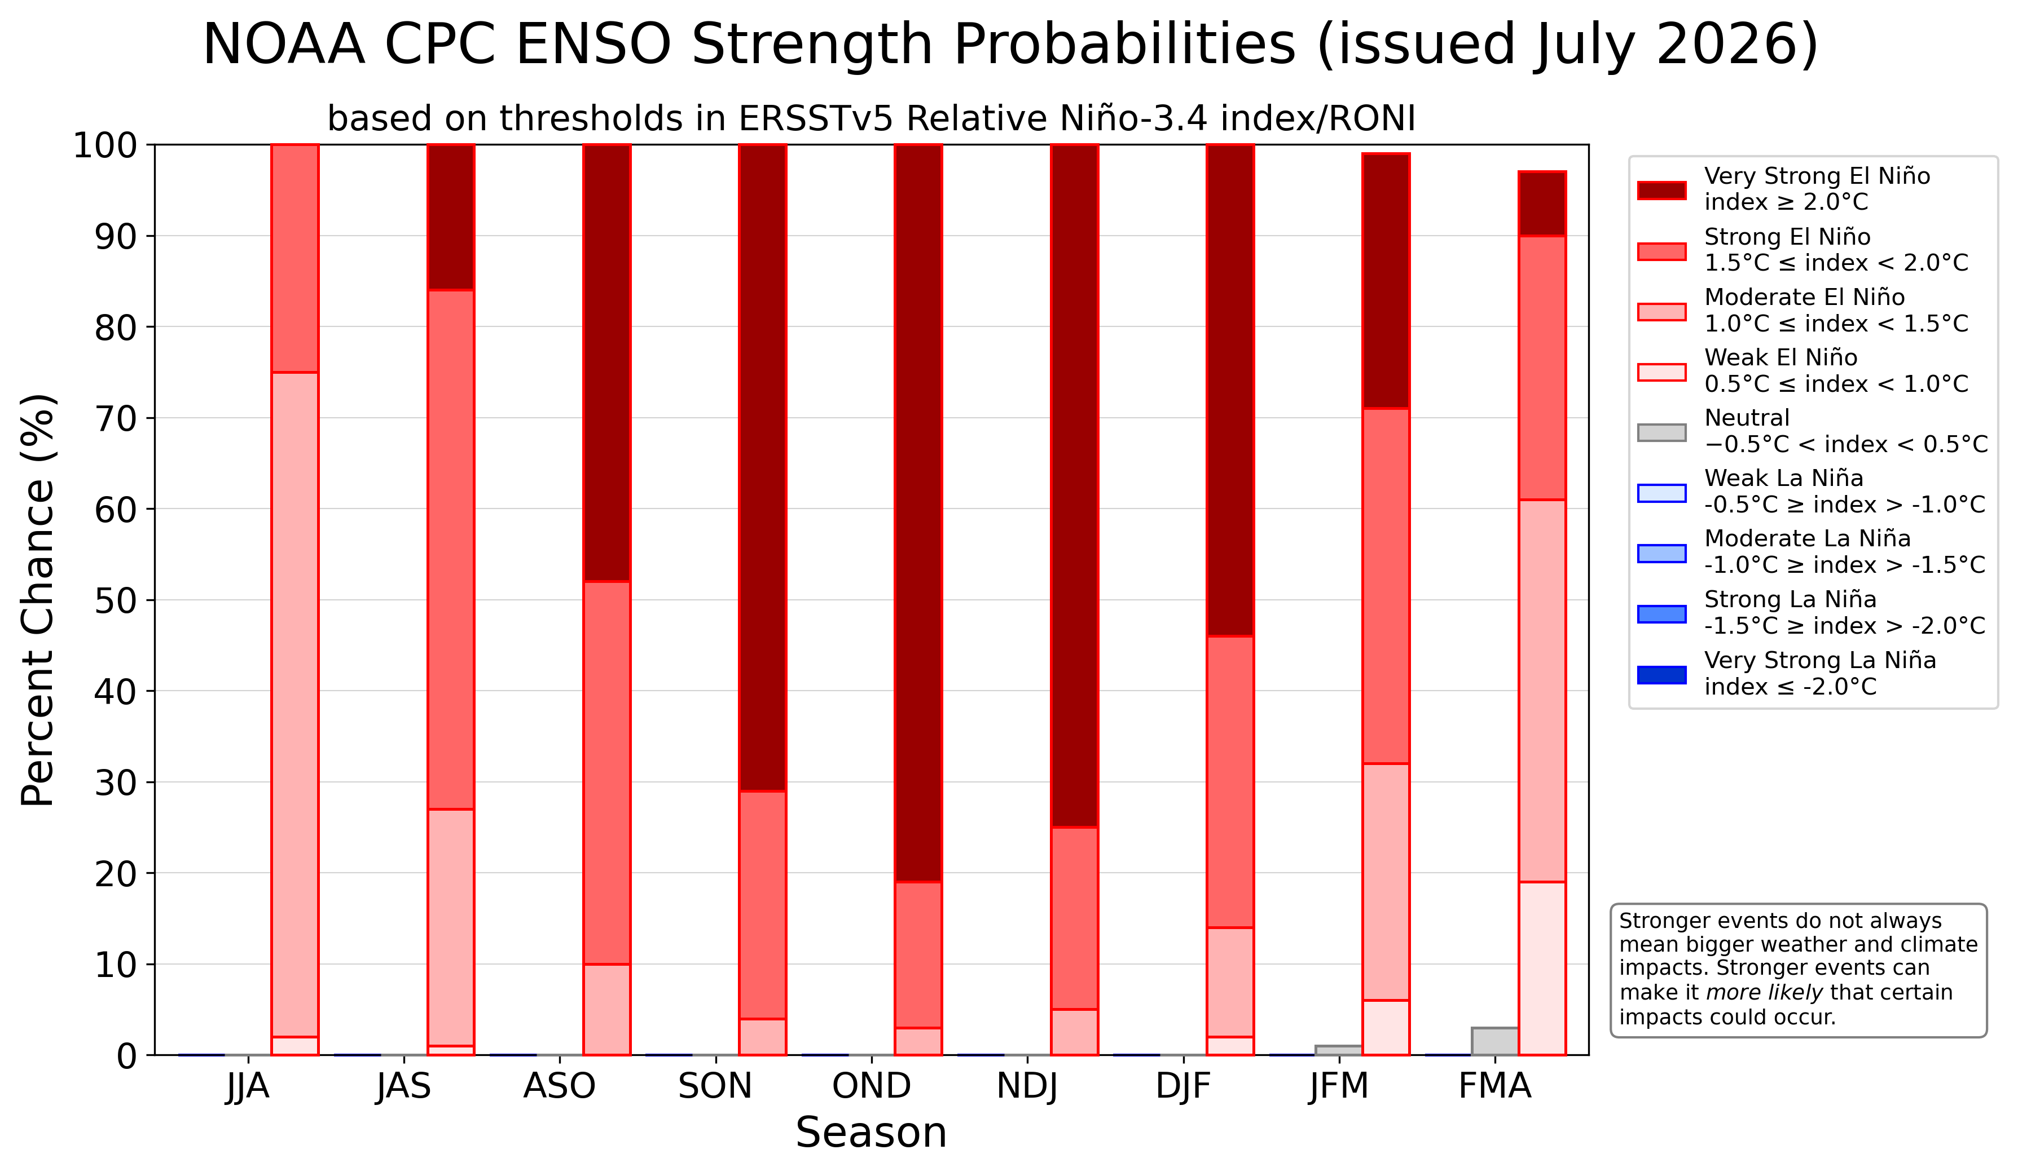
ENSO - Próximos Meses
Início de julho
~100%
~81%
ASO
OND
Notes:
ASO~50, SON~71, OND~81

Slide 14
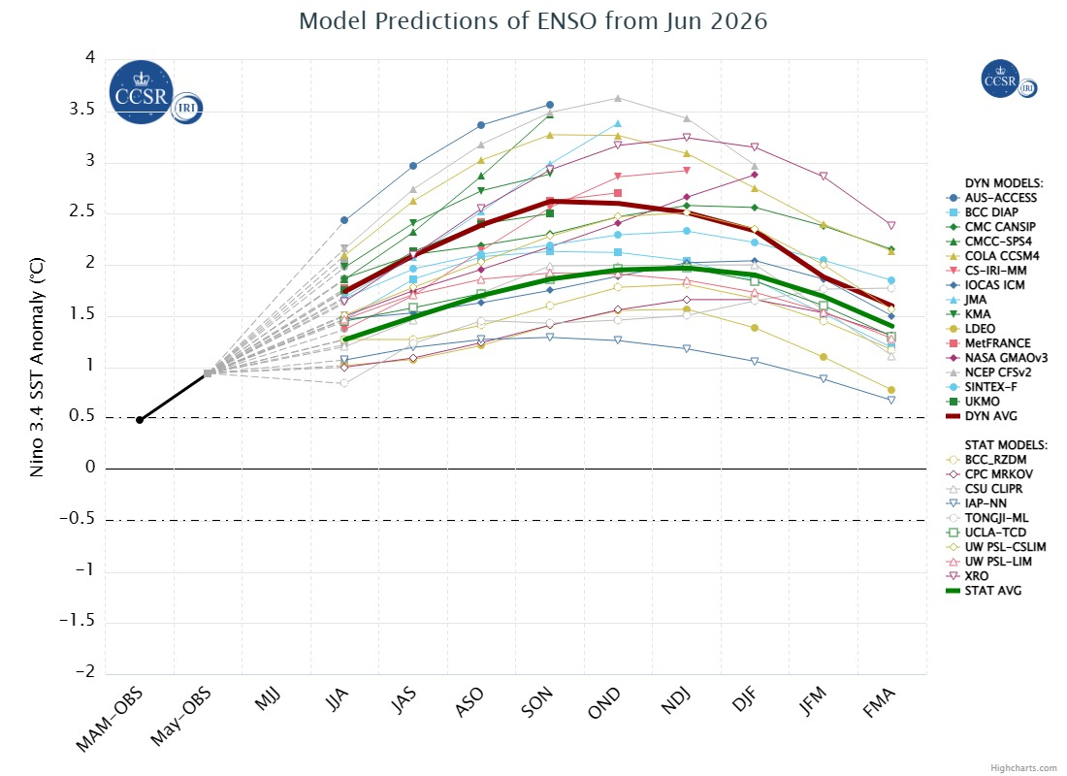
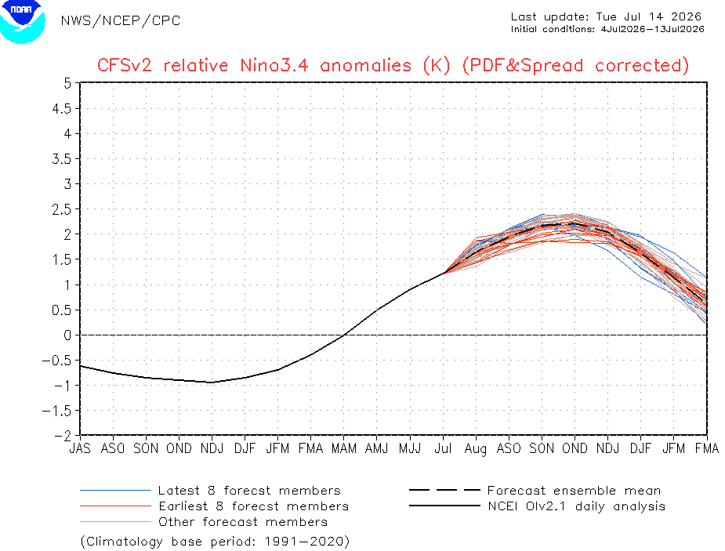
Previsão do El Niño: Intensidade
Forte: JJA
Muito Forte: JAS
Forte: JAS
Muito Forte: SON-OND

Slide 15
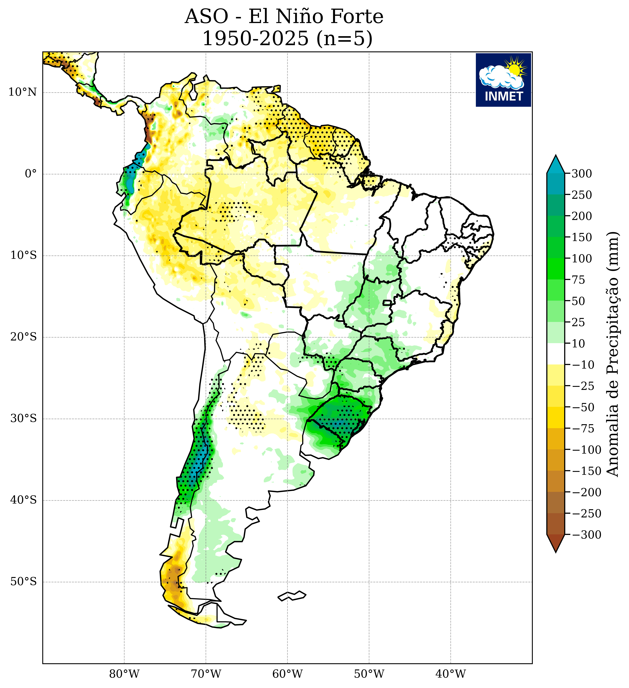
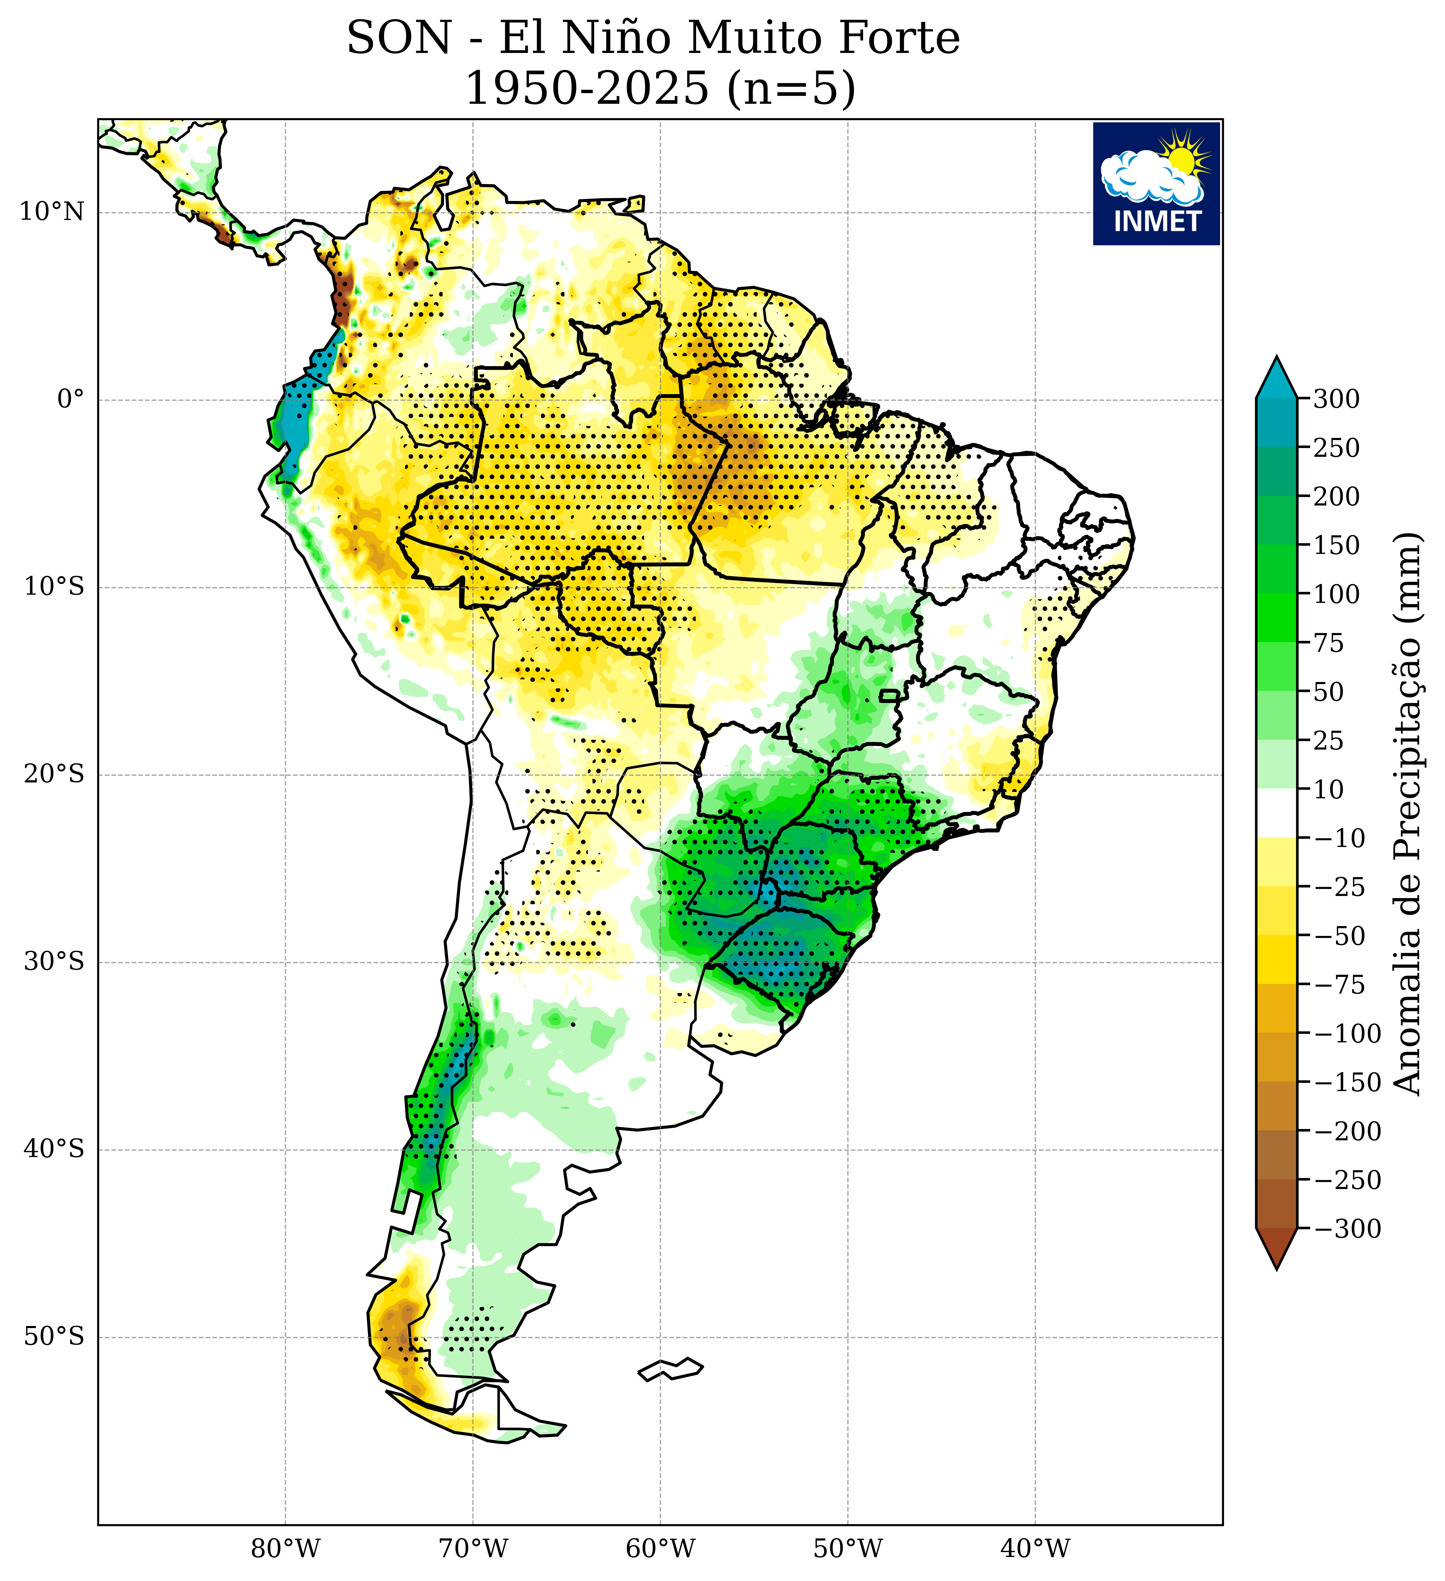
Desvio Médio da Precipitação no Brasil Durante El Niño

Slide 16
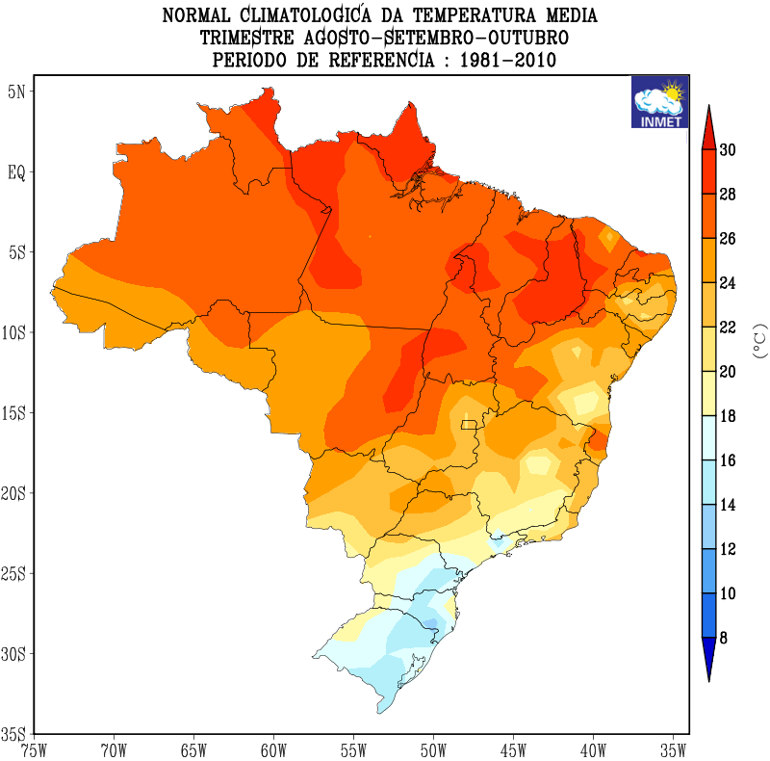
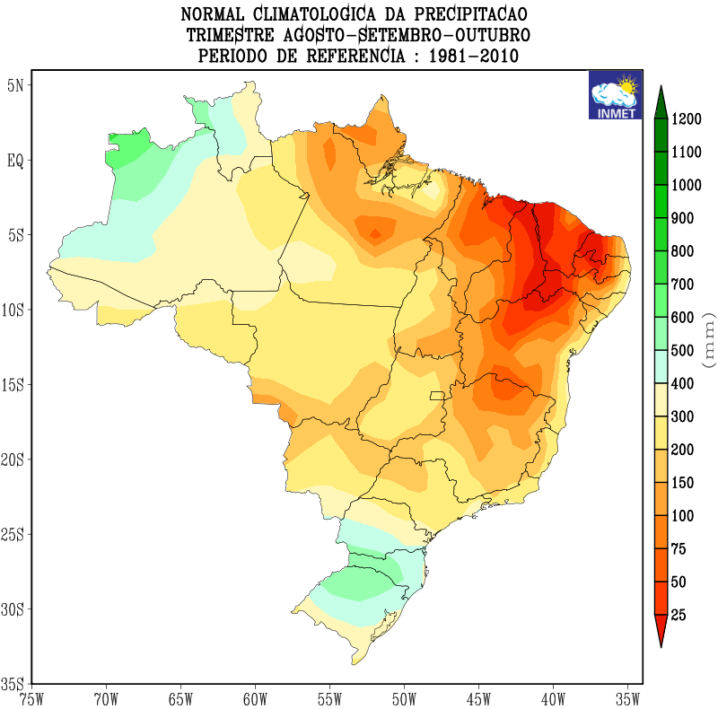
Climatologia - Precipitação e Temperatura - ASO
Temperatura
Precipitação

Slide 17
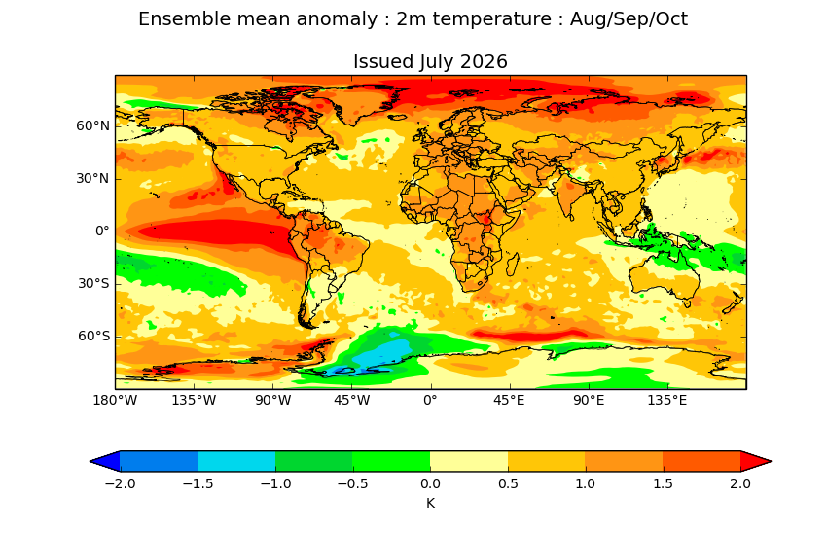
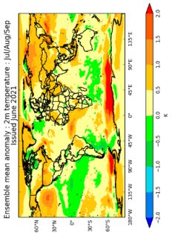
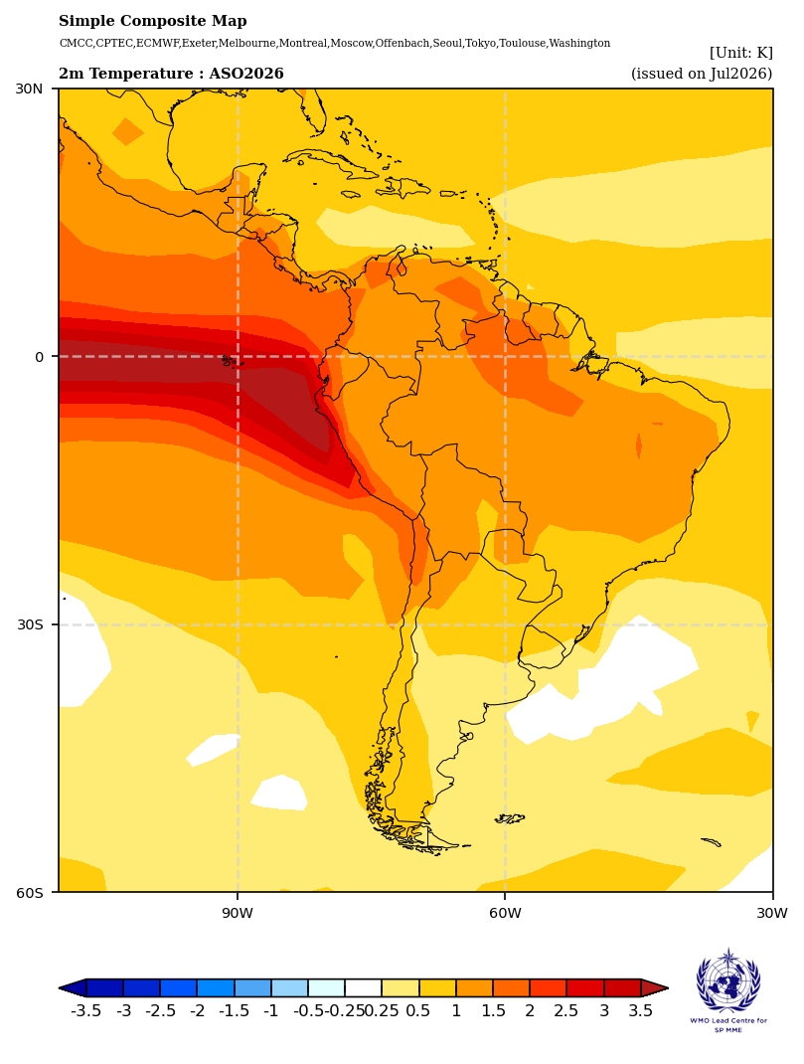
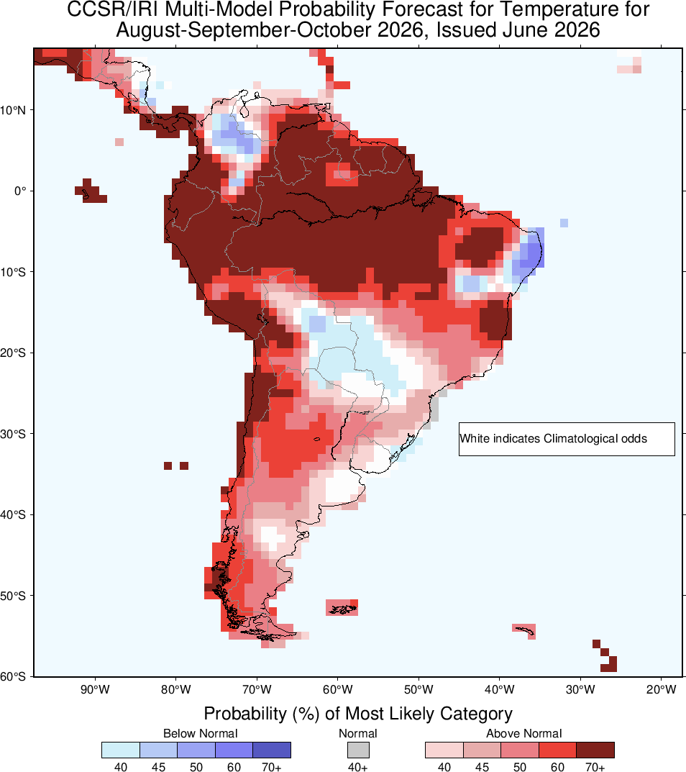
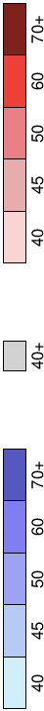
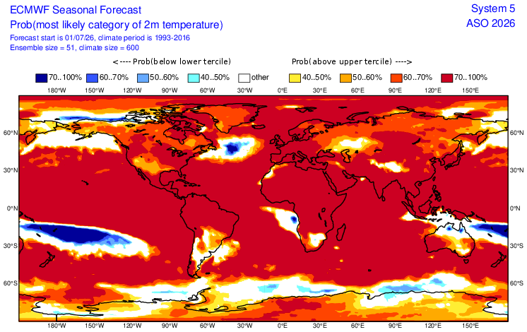
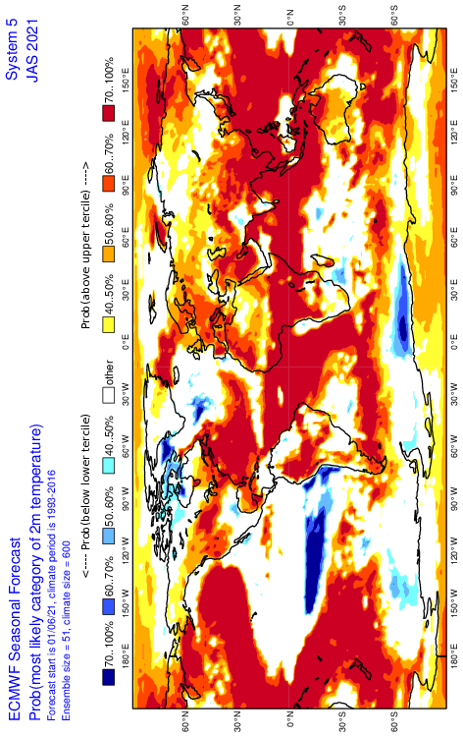
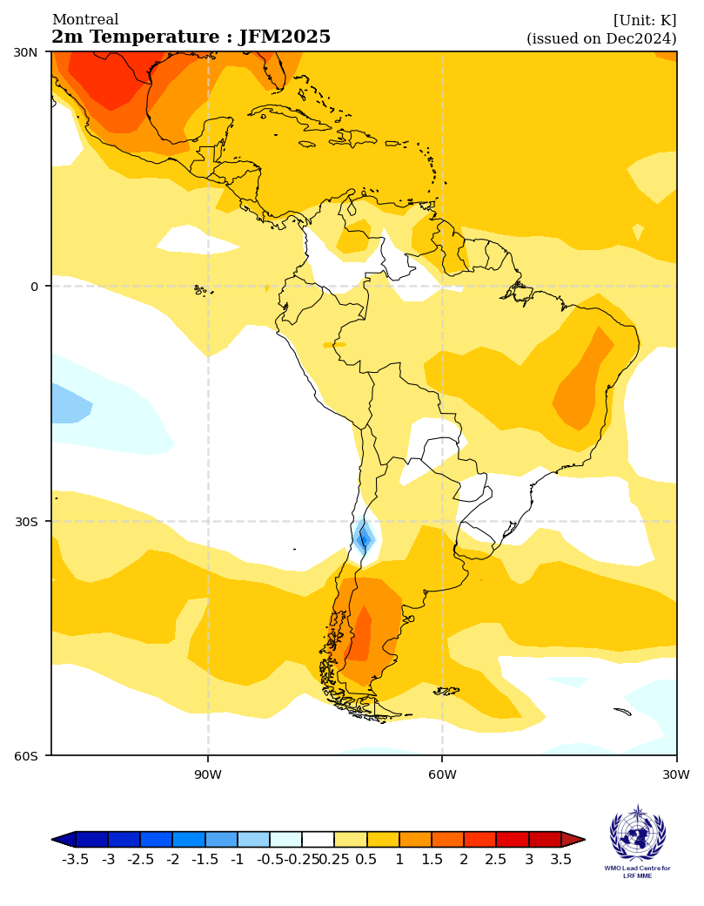
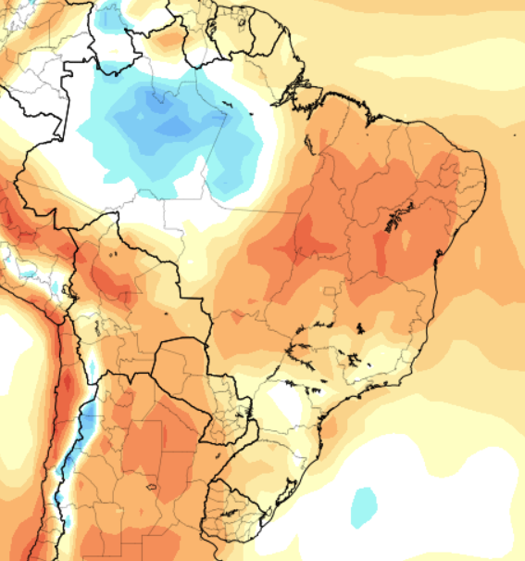
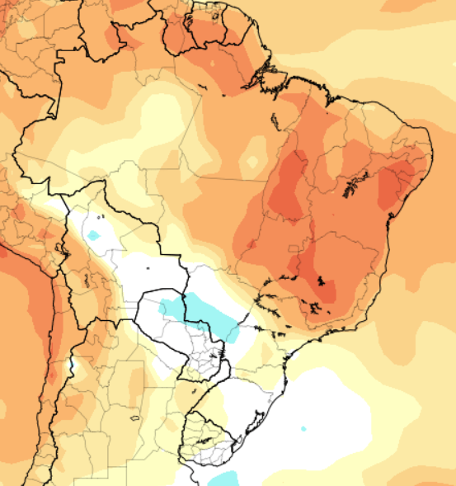
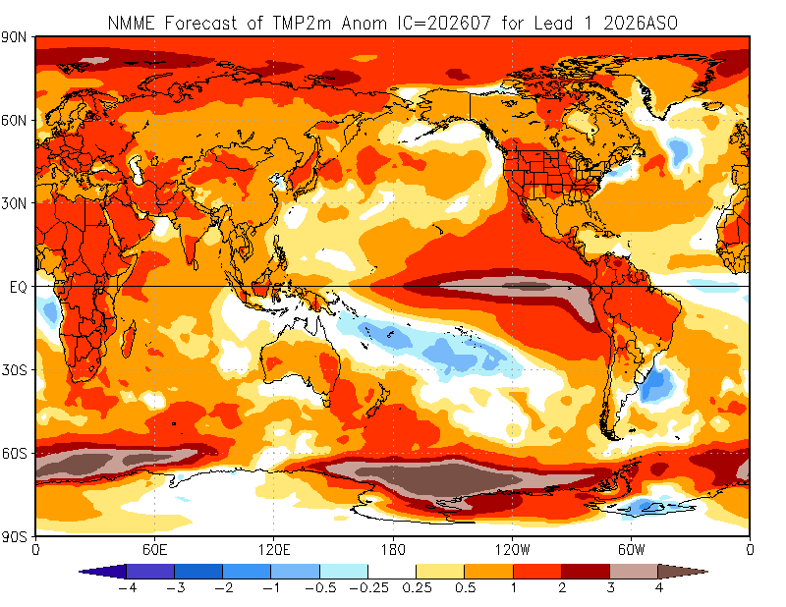
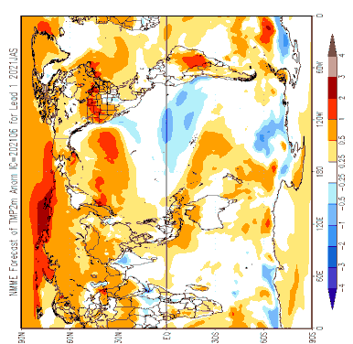
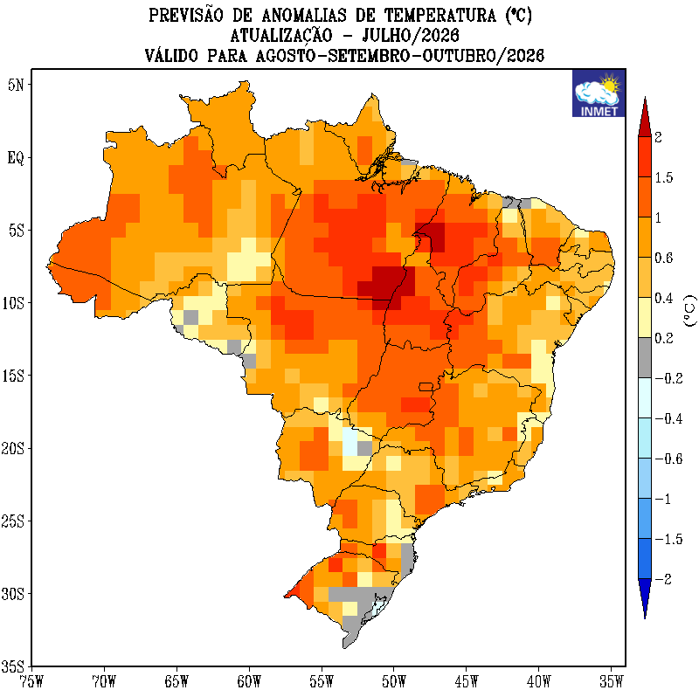
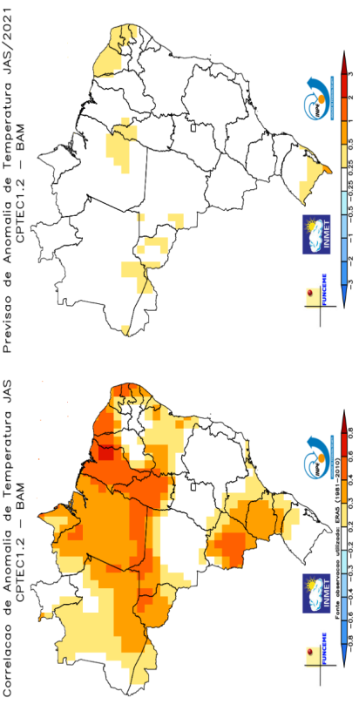



Previsão de Anomalias de Temperatura ASO/26
CLIMATOLOGIA | UKMO* | WMO* | IRI* | ECMWF*
CanSIPS | CFSv2 | NMME* | INMET | INPE

Slide 18
















Previsão de Anomalias de Precipitação ASO/26
CLIMATOLOGIA | UKMO* | WMO* | IRI* | ECMWF*
 | CFSv2 | CanSIPS | NMME | INMET
INPE

Slide 19


Previsão de Anomalia - ASO
Temperatura
Precipitação

Slide 20




Slide 21
Obrigado
pela atenção!
Dr. Leydson Galvíncio Dantas
leydson.dantas@inmet.gov.br

